Slide 1
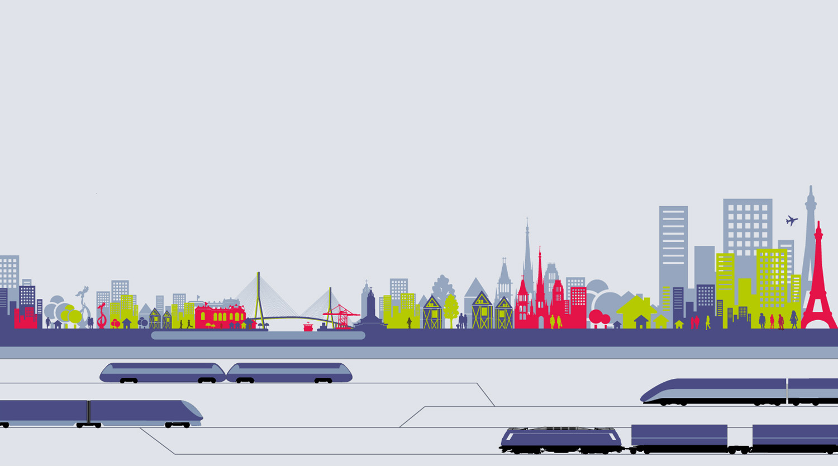


Projet LNPN
Atelier N°4 - Présentation de Mantes-Evreux
Jeudi 24 mars 2016

Slide 2
Introduction
  Monsieur Pierre-Yves BIET
  Chef de la mission ligne nouvelle Paris-Normandie

Slide 3
Atelier présentation Mantes-Evreux – 24 mars 2016
  INTRODUCTION
  PRESENTATION: définition du projet entre Mantes et Évreux
  APPROPRIATION AUTOUR DE LA MAQUETTE 3D et des cartes
  Travail en groupes
  Restitution des groupes
  CRITERES ET INDICATEURS DD – RETOUR SUR L’ATELIER DU 4 FEVRIER
  CONCLUSION

Slide 4
La garante de la concertation
  Madame Anne-Marie CHARVET – Garante de la concertation pour l’étape 1 du projet de ligne nouvelle Paris-Normandie, a été nommée lors de la séance du 7 janvier 2015 par la commission nationale du débat public (CNDP).
  Adresse postale: 47 rue de Guidicelli
  13 007 Marseille
Mail : anne-marie-charvet@orange.fr
Notes:
Anne-Marie Charvet

Slide 5
Introduction
Chapitre 1

Slide 6
Processus d’élaboration des Zones de passage prioritaires (ZPP)
Hiérarchisation et analyse des enjeux environnementaux
Faisabilité technique des éléments d’infrastructure
Grands objectifs de transport et de dessertes
2015
Mise au point de zones de passages
(sections Paris-Mantes, Mantes-Evreux, Rouen-Yvetot)
et de scénarios de dessertes associés
Objectif : Copil été 2016
Étape en cours
2016
Analyse multicritère des zones de passage au regard des performances, des conditions d’insertion et des coûts
Proposition d’une ZPP par section prioritaire
Objectif : Copil fin 2016/début 2017

Slide 7
La conception de la LNPN guidée par le développement durable
  Le cap fixé est de concevoir une ligne durable au service du développement économique, social et environnemental des territoires
  Une LNPN au service du développement durable des territoires signifie :
  Un investissement soutenable, une ligne adaptable et articulée aux autres réseaux, contribuant à la croissance verte nationale
  Une infrastructure éco-conçue qui préserve les patrimoines et les ressources en épargnant les plus exceptionnels et ménage les activités humaines
  Un service de qualité et accessible, au bénéfice de la mobilité de tous
  Une ligne en cohérence et en dialogue avec le développement économique et territorial
  Les choix successifs pour orienter le projet s’appuieront sur l’évaluation des solutions envisagées à la lumière de cet objectif

Slide 8
Le calendrier de gouvernance et de concertation
Objectifs
des études
et de la concertation
Recueil des enjeux
Définition des scénarios fonctionnels
Mise au point des Zones de Passages (ZP) et de scénarios de dessertes associés
Choix d’une ZPP par section prioritaire et de scénarios de desserte associés
 | 2014 |  | 2015 |  |  |  | 2016 |  |  |  | 2017
COPIL
COTER
Commission Consultatives
Ateliers thématiques
Site internet Consultation en ligne
Réunions publiques
SNCF Réseau
2 juil
27 Fev
7 Juil
Sept-Oct
Juin
Sept
Vague 1
Vague 2
Vague 3
Reprise des études avec les sortants de V1
Reprise des études avec les sortants de la V2
www.lnpn.fr
15 sept
15 janv
carticipe.lnpn.fr
carticipe.lnpn.fr
6 réunions publiques

Slide 9
Définition du projet entre Mantes-Evreux
Chapitre 2

Slide 10
Besoins en infrastructure
A l’horizon prioritaire, pour atteindre les objectifs « transport », la liaison entre la gare actuelle de Mantes-la-Jolie et la gare actuelle d’Evreux nécessite la création d’une ligne nouvelle composée des éléments suivants :
  Raccordement à la ligne existante à l’ouest de Mantes
  Section de ligne nouvelle
  Raccordement à la ligne existante à l’Est d’Evreux
  ➔ Ces éléments s’inscrivent dans l’aire d’étude de Mantes-Evreux en tenant compte des enjeux du territoire.
  ➔ Et en tenant compte de la vision cible du projet.
Notes:
La ligne nouvelle doit permettre d’améliorer le temps de parcours et la régularité entre Paris et Evreux et au-delà en basse Normandie.

Slide 11
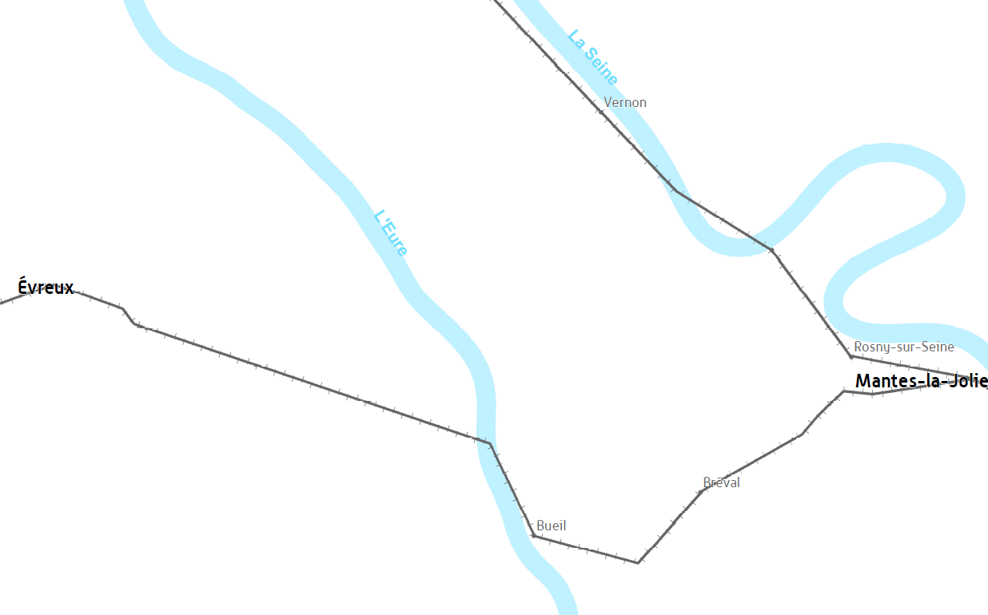
Besoins en infrastructure
Représentation schématique des besoins en infrastructure:
A l’horizon prioritaire
A l’horizon cible
Evreux
Mantes
Racc à l’est d’Evreux
Section de ligne nouvelle
Racc Ouest de Mantes

Slide 12
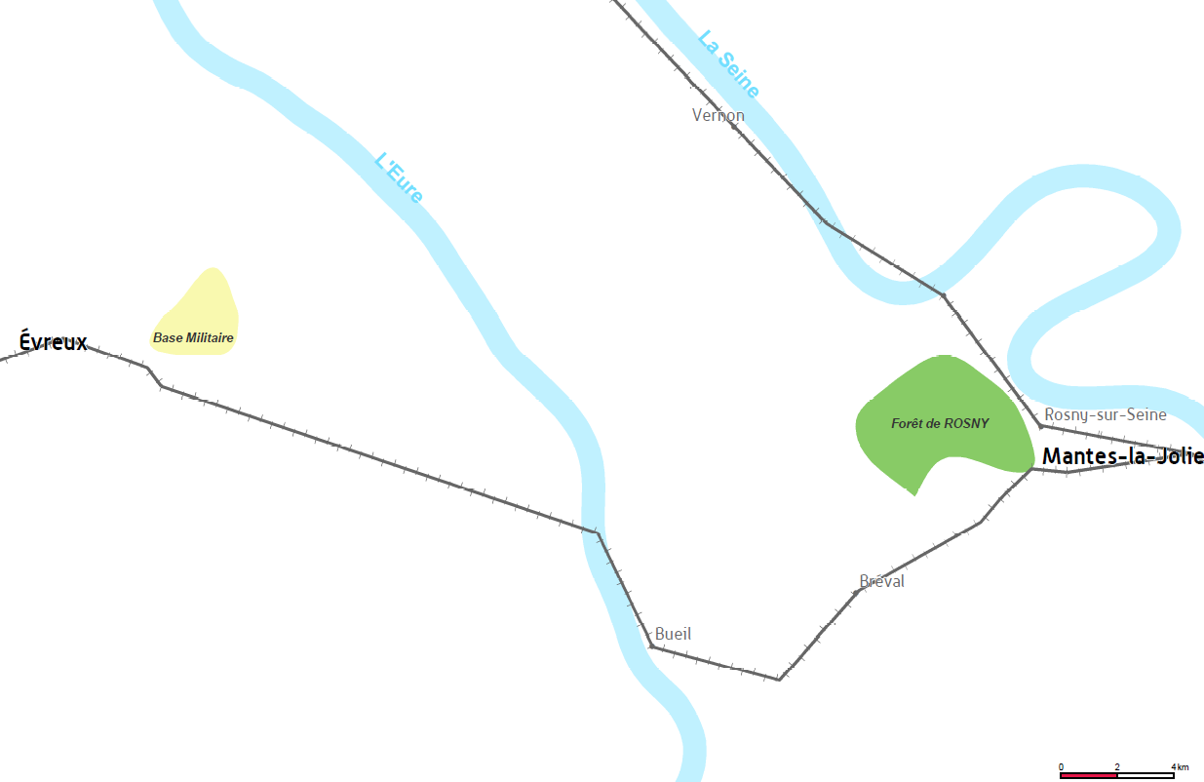
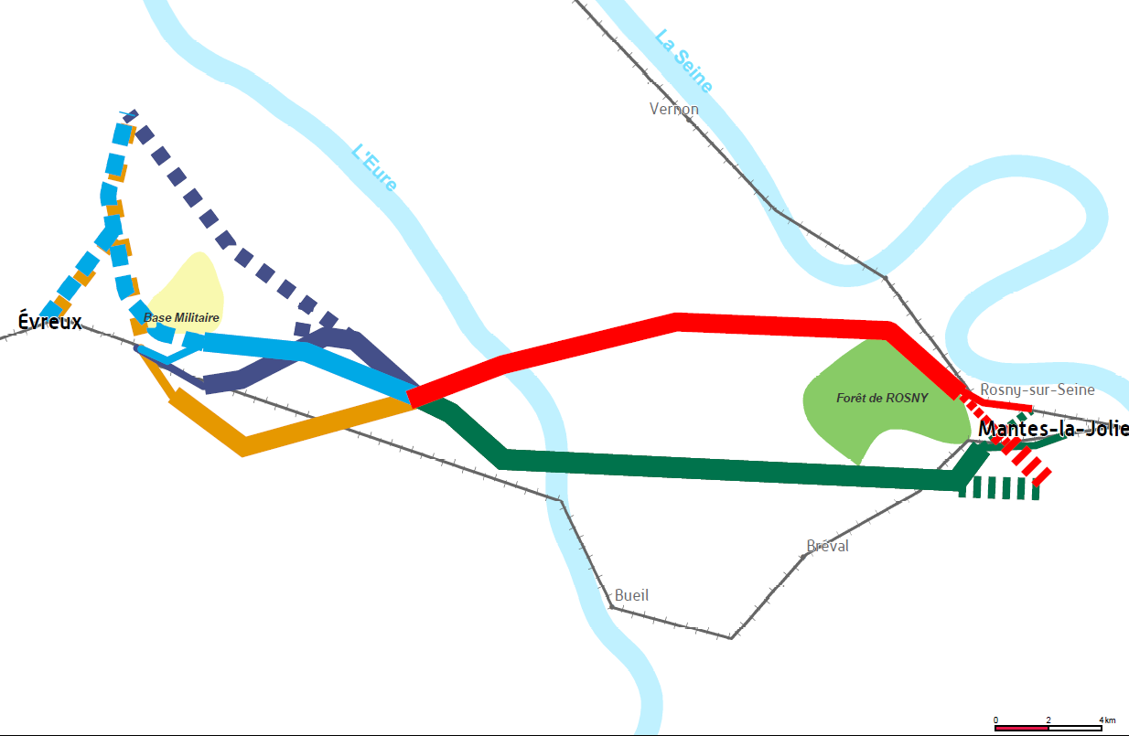
Besoins en infrastructure
Les éléments d’infrastructure doivent s’insérer dans le territoire en tenant compte des enjeux environnementaux. Au niveau macro, plusieurs scénarios se dégagent, leurs principes étant schématisés comme illustré ici.
Projet prioritaire
Projet cible
Evreux
Mantes
Secteur C2
Secteur C1
Chaque scénario se matérialise par le dessin d’une ou plusieurs zones de passage au moyen d’un travail associant étroitement l’environnement et la technique
.

Slide 13
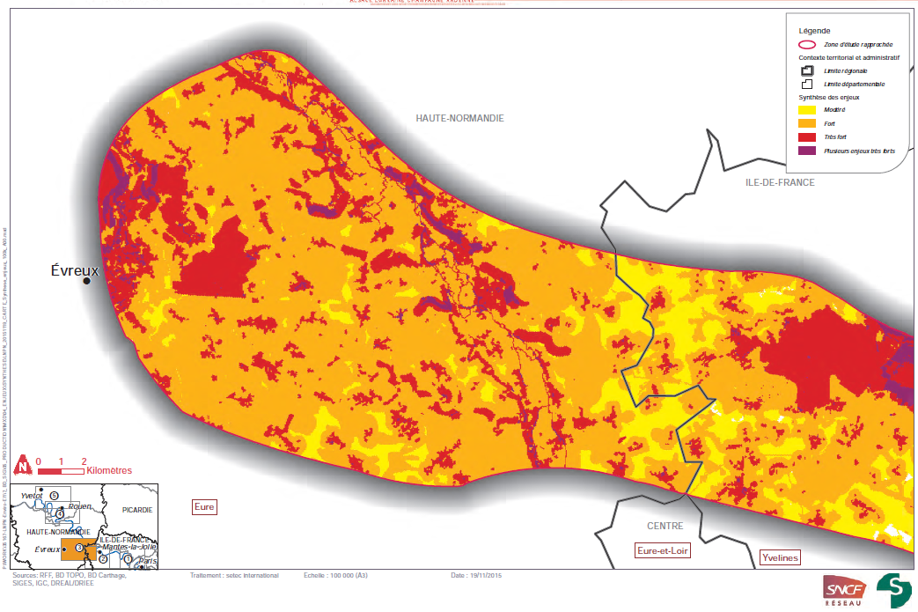
Prise en compte des enjeux du territoire
  Les étapes préalables à la définition des zones de passage sont:
  Le diagnostic des enjeux
  La hiérarchisation des enjeux (cf. carte ci-dessous)

Slide 14

Principe de définition des zones de passage
Les zones de passage sont proposées selon les principes suivants :
  Répondre au mieux aux objectifs transport (temps de parcours, dessertes…)
  Prioriser le principe d’évitement des enjeux les plus forts (cf. hiérarchisation)
  Intégrer la faisabilité technique du projet (rayons de courbure, pentes maximales, et les possibles choix techniques ex : souterrain, aérien…)
  Prévoir la compatibilité aux différents horizons (prioritaire/cible)

Slide 15
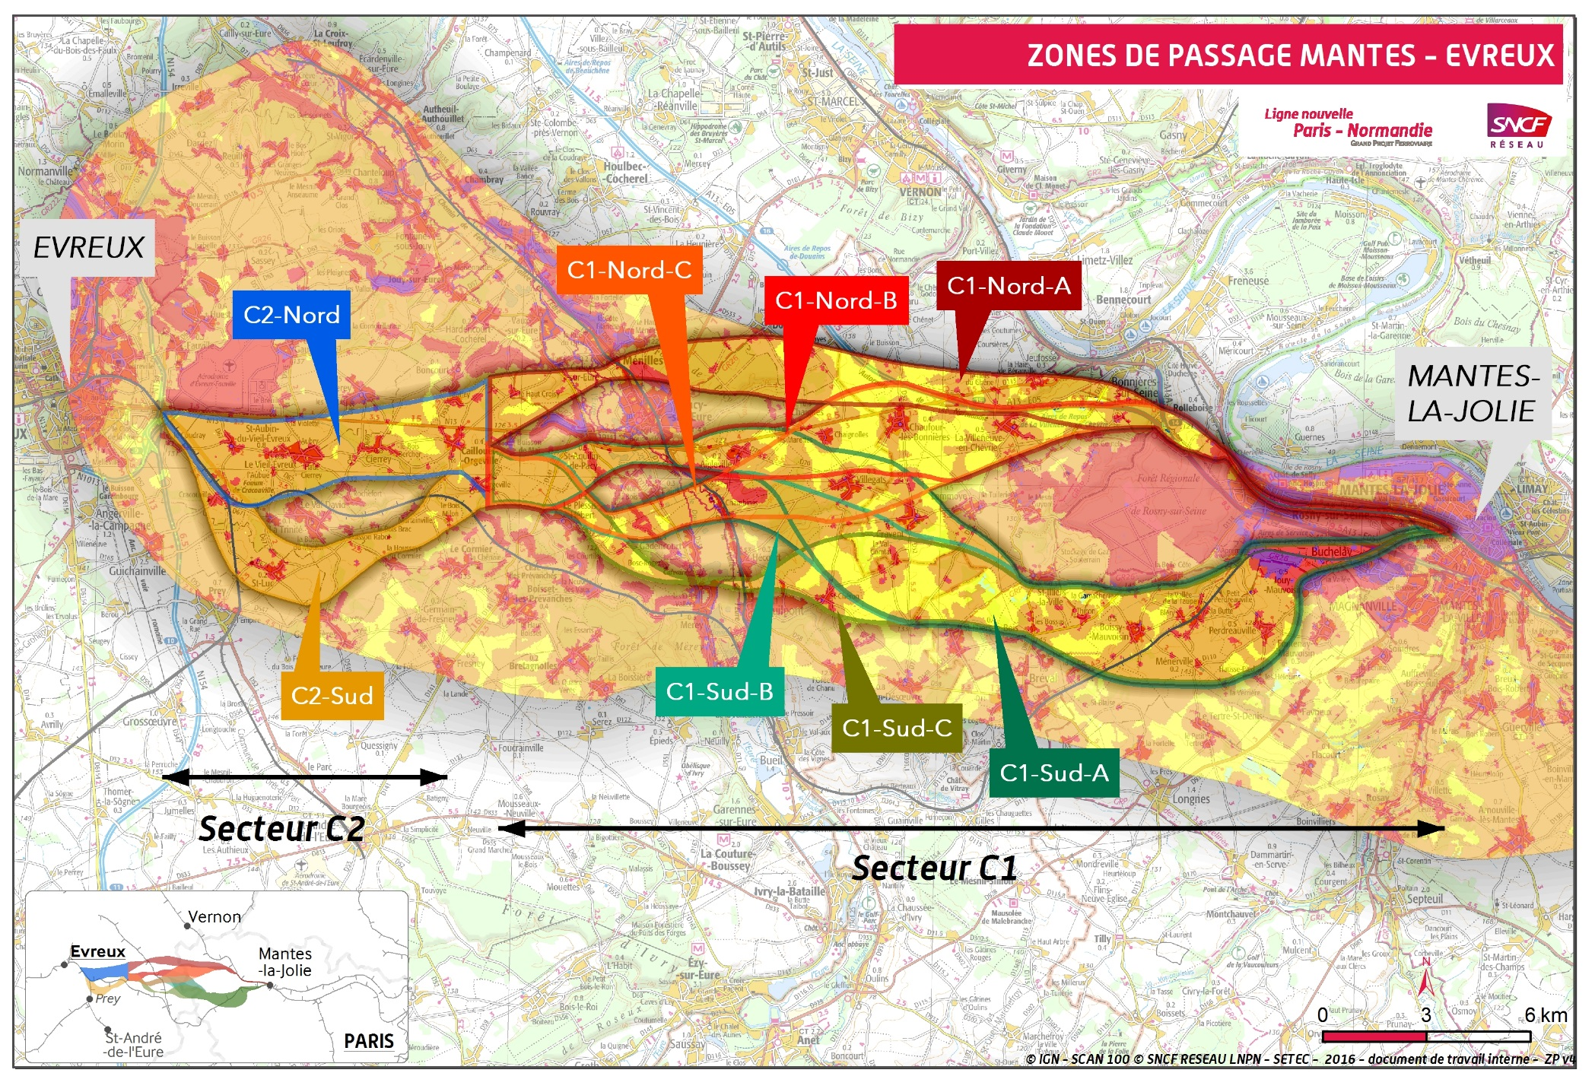
Enjeux du territoire entre Mantes et Evreux
Notes:
CALER discours et articulation sur ces deux cartes

Slide 16
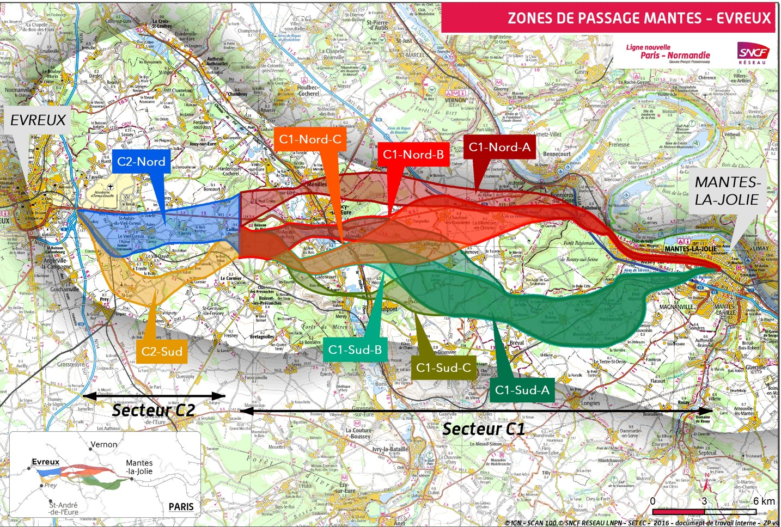
Construction des zones de passage
Notes:
CALER discours et articulation sur ces deux cartes

Slide 17
Secteur C1

Slide 18
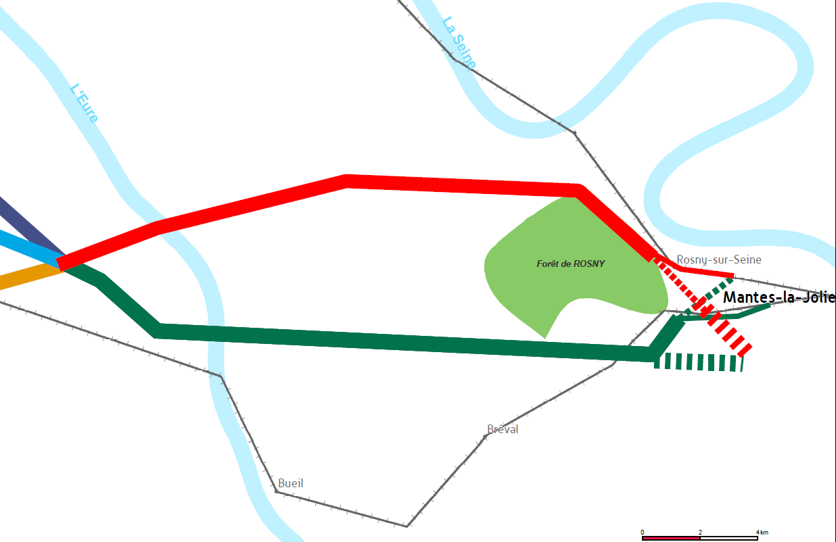
Secteur C1
Le secteur C1 se subdivise en deux familles :
Nord partant d’un raccordement sur la ligne vers Rouen
Sud partant d’un raccordement sur la ligne vers Caen.
Eure
Schéma d’infra Nord
Racc ligne vers Rouen
Schéma d’infra Sud
Racc ligne vers Caen
Secteur C1

Slide 19
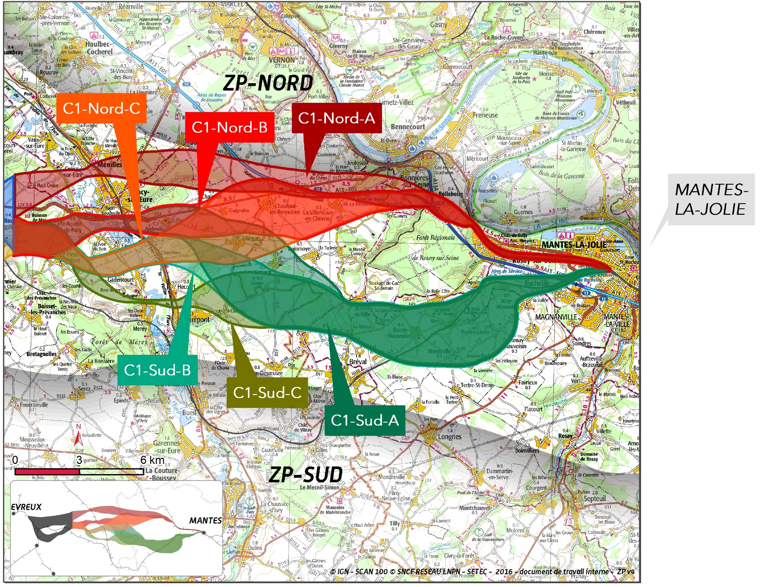
Secteur C1
Améliorer la visibilité des differentes
ZP dans les zones de superposition
  Les scénarios d’infrastructure Nord et Sud permettent de proposer trois zones de passage chacun.
Eure
Forêt de Rosny
Racc ligne vers Rouen
Racc ligne vers Caen

Slide 20
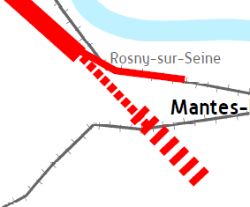
Secteur C1 – éclairages fonctionnels
  Zoom sur les raccordements à l’ouest de Mantes – Scénario LN + L. exist. vers Rouen
Vers Rouen, Le Havre ligne existante
Ajout de 2 voies sur ligne vers Rouen
Sens pair
4e voie Mantes Epône
Ligne nouvelle
EOLE
Ajout d’un raccordement,
à confirmer
Ligne nouvelle
Sens impair
Vers Paris
Vers Evreux, Caen, ligne existante

Slide 21
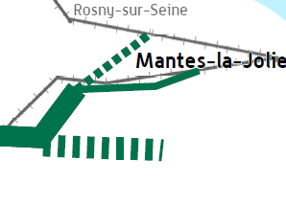
Secteur C1 – éclairages fonctionnels
  Zoom sur les raccordements à l’ouest de Mantes – Scénario LN + L. exist vers Evreux
Ajout d’un raccordement,
à confirmer
Vers Rouen, Le Havre ligne existante
Sens pair
4e voie Mantes Epône
Ligne nouvelle
EOLE
Ligne nouvelle
Sens impair
Vers Paris
Ajout d’une voie sur ligne vers Evreux,
à confirmer
Vers Evreux, Caen, ligne existante

Slide 22
Détail des ZP – Secteur C1

Slide 23
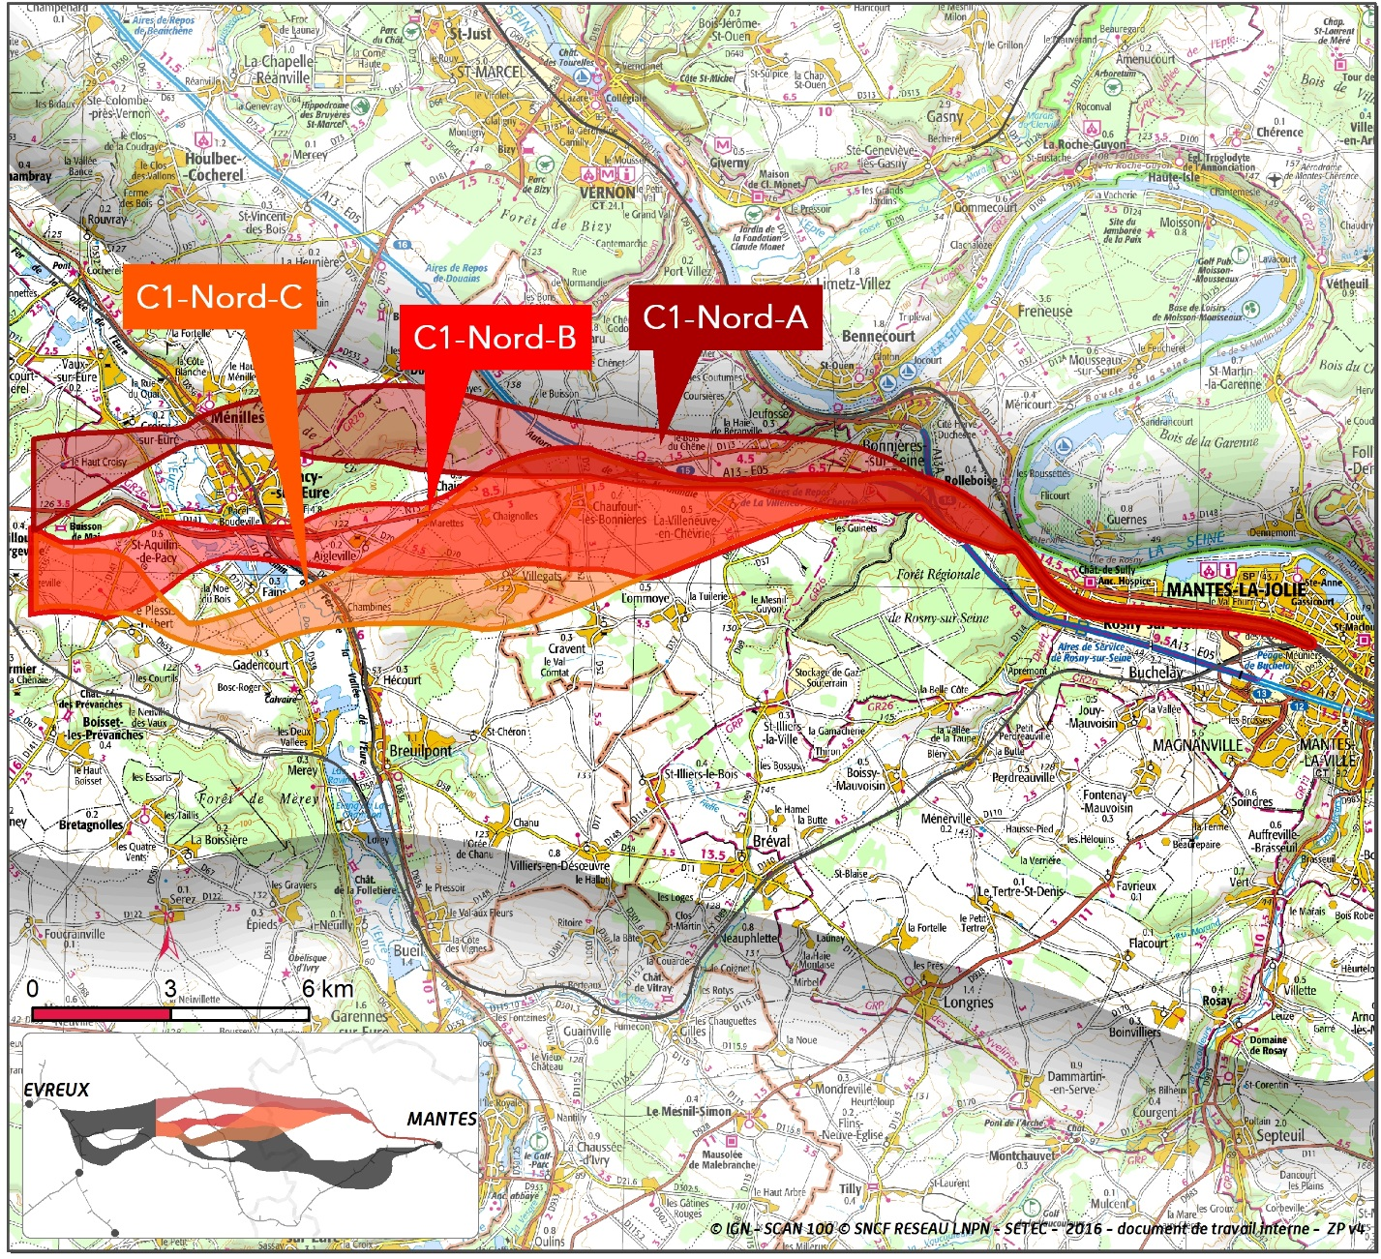
Les zones de passage C1 Nord et les communes concernées
Communes | C1NA | C1NB | C1NC
Mantes-La-Jolie | X | X | X
Buchelay | X | X | X
Rosny / Seine | X | X | X
Rolleboise | X | X | X
Bonnières / Seine | X | X | X
Jeufosse | X
La Villeneuve-en-C | X | X | X
Lommoye |  | X | X
Blaru | X | X | X
Chaufour-lès-B | X | X | X
Cravent |  | X | X
Villegats |  | X | X
Chaignes | X | X | X
Douains | X
Pacy-sur-Eure | X | X
Ménilles | X
Aigleville |  | X | X
Hécourt |  | X | X
Gadencourt |  |  | X
Fains |  | X | X
St-Aquilin-de-Pacy | X | X | X
Le Plessis-Hébert |  | X | X
Croisy / Eure | X
Vaux / Eure | X
Caillouet-Orgeville | X | X | X

Slide 24
Enjeux environnementaux des zones de passage
Deux enjeux communs à l’ensemble des ZP :
  les terres agricoles
  Les réservoirs de biodiversité et les corridors (SRCE)

Slide 25
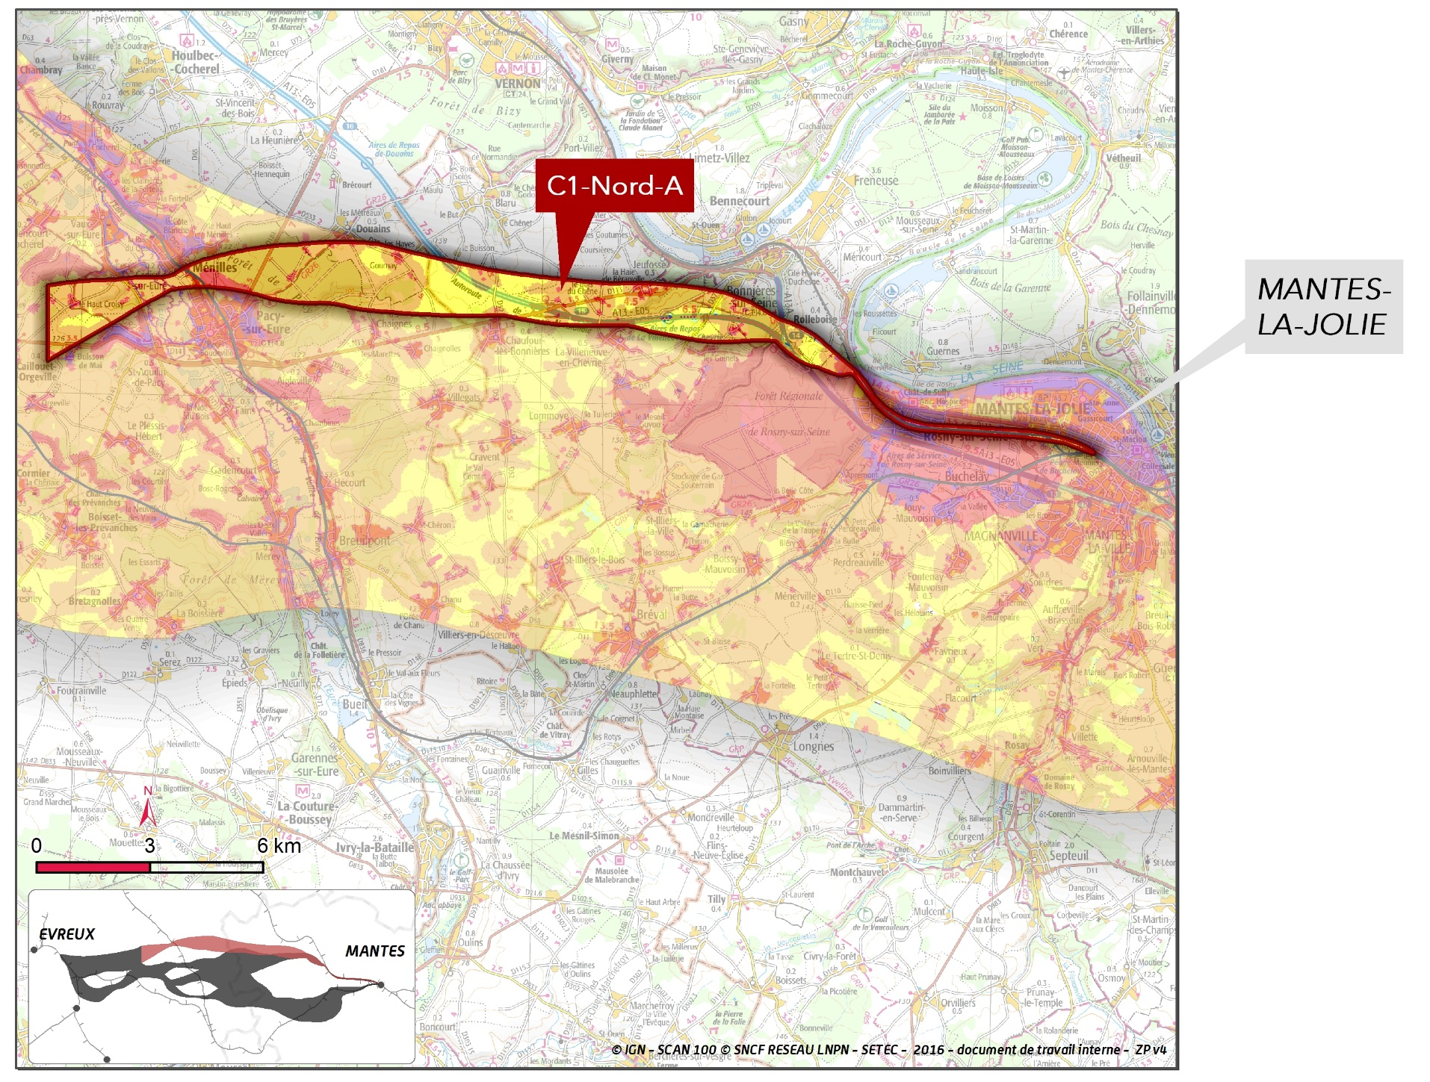
La zone de passage C1 Nord A
Enjeux environnementaux
Passage entre les bois de Vaux et de Préaux
Raccordement au réseau existant de Mantes par le nord
Passage de l’Eure dans l’une des zones de moindre enjeu
Recherche de Jumelage ou passage au nord de l’ A13
Evitement du château du Buisson de May
PPR de captage AEP évité hors travaux aux abords du réseau existant
Evitement au maximum de la zone Natura 2000 de la forêt de Rosny
Notes:
Zone Natura 2000 : forêt de Rosny
Captage AEP : Buchelay
Moindre enjeu : habitat (zone la moins urbanisée du secteur entre Pacy et ménilles), moins de coteaux classés zones Natura 2000 des deux côtés. Topographie plus favorable

Slide 26
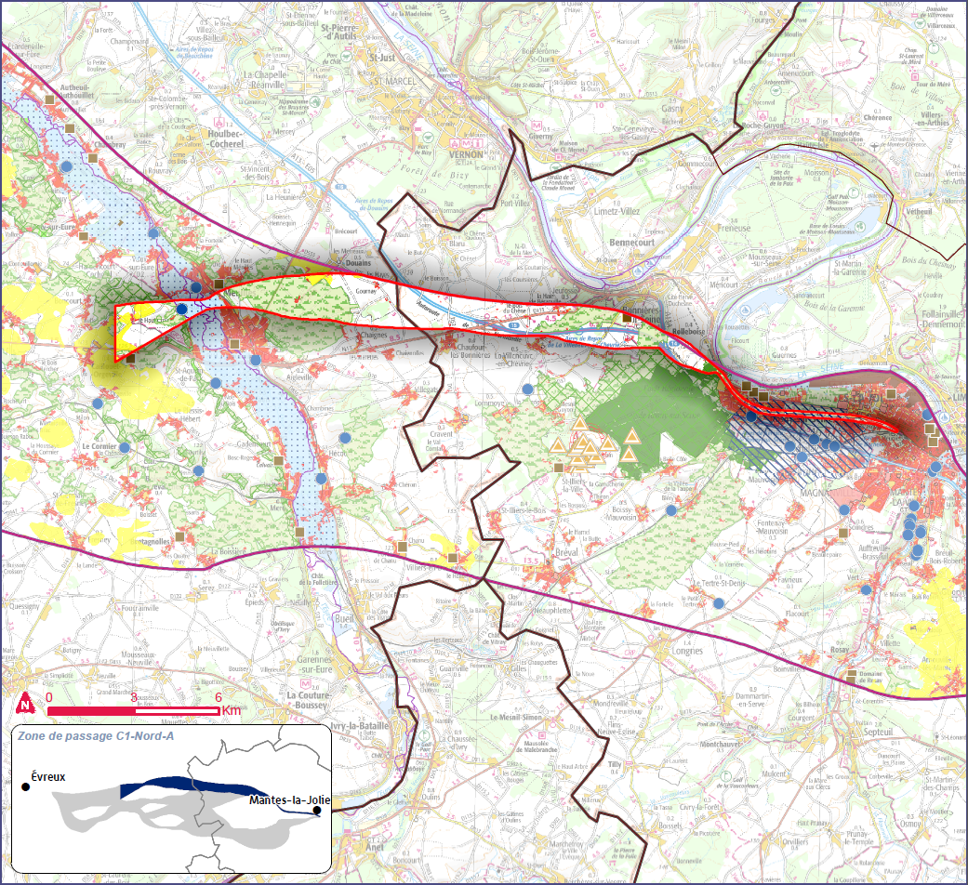
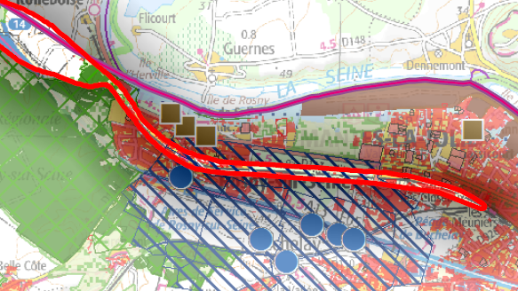
La zone de passage C1 Nord A
Principaux éléments du diagnostic
Réservoirs de biodiversité:
bois de la Roquette et Gulard
forêt de Pacy
Bâti dense (Mantes-la-Jolie et Rosny-sur-Seine)
Monument historique: ruines de la tour carrée du Mesnil-Regnard
Captage AEP (Croisy-sur-Eure)
C1-Nord-A
Zones
Natura 2000
Zone inondable de la vallée de l’Eure
Terres agricoles à très bon potentiel
Autoroute A13
Forêt de Rosny :
zone Natura 2000
site inscrit
réserve de biodiversité
site d’intervention de l’Agence des Espaces Vert
PPR de captages AEP prioritaires SDAGE et au titre du Grenelle
Notes:
PPR captage AEP à Buchelay
Zone Natura 2000: coteaux de la vallée de l’Eure

Slide 27
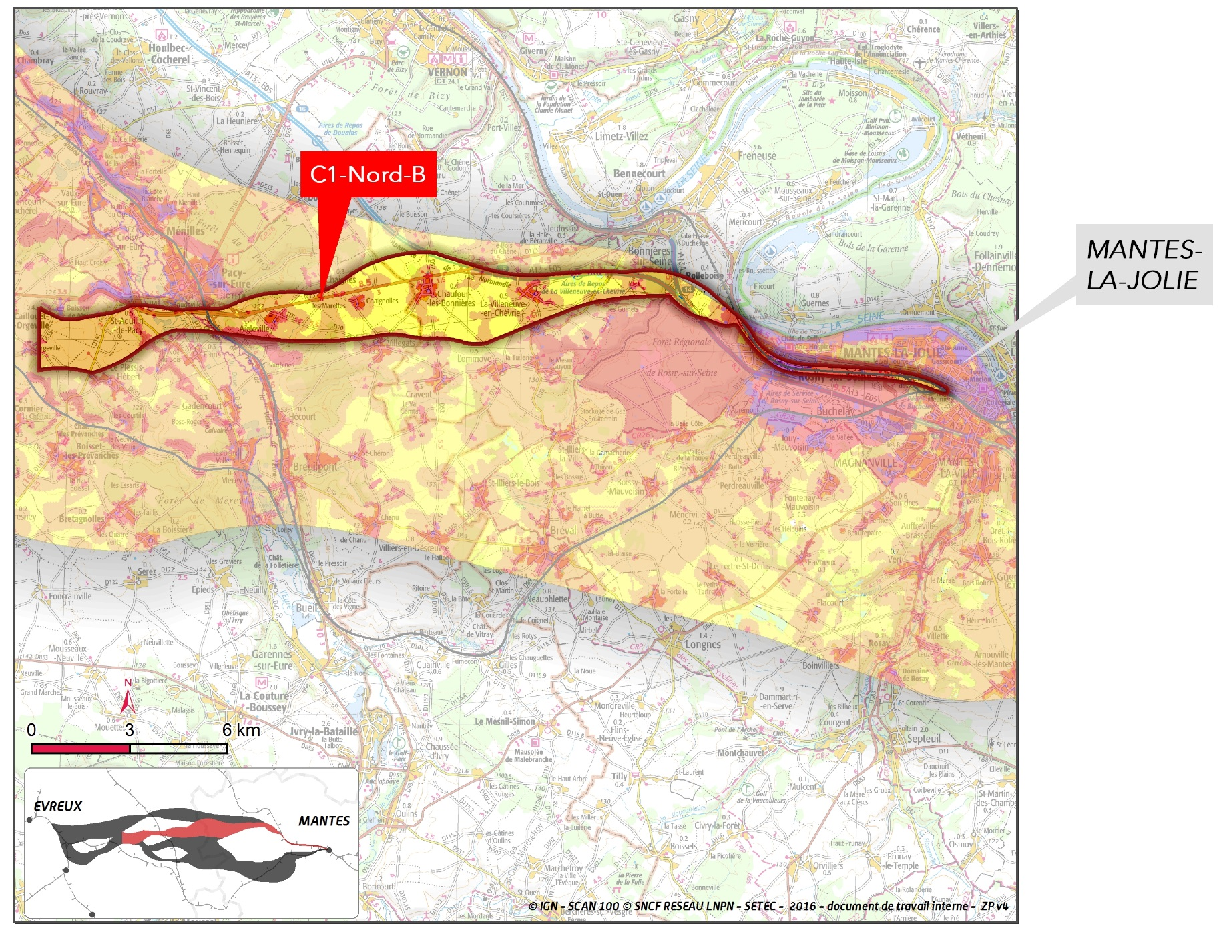
La zone de passage C1 Nord B
Enjeux environnementaux
Passage au sud du bois de Préaux et du château de Buisson de May
Passage de l’Eure dans l’une des zones de moindre enjeu, avec rapprochement avec la RN13 à étudier
Raccordement au réseau existant de Mantes par le nord
Recherche de Jumelage ou passage au sud de l’ A13
Passage possible de part et d’autre des zones habitées
Evitement de Plessis-Hébert et de zones Natura 2000
Evitement au maximum de la zone Natura 2000
PPR de captage AEP évité hors travaux aux abords du réseau existant
Evitement d’une continuité paysagère
Notes:
Zone Natura 2000 : forêt de Rosny
Captage AEP : Buchelay
Passage de part et d’autre des bâtis : la Villeneuve-en-Chevrie, Chauffour-les-Bonnières, Chaignolles
Moindre enjeu : habitat (zone la moins urbanisée du secteur), moins de coteaux classés zones Natura 2000 des deux côtés
Village évite : Plessis-Hébert
et franchissement de l’Eure au sud de Pacy-sur–Eure.

Slide 28
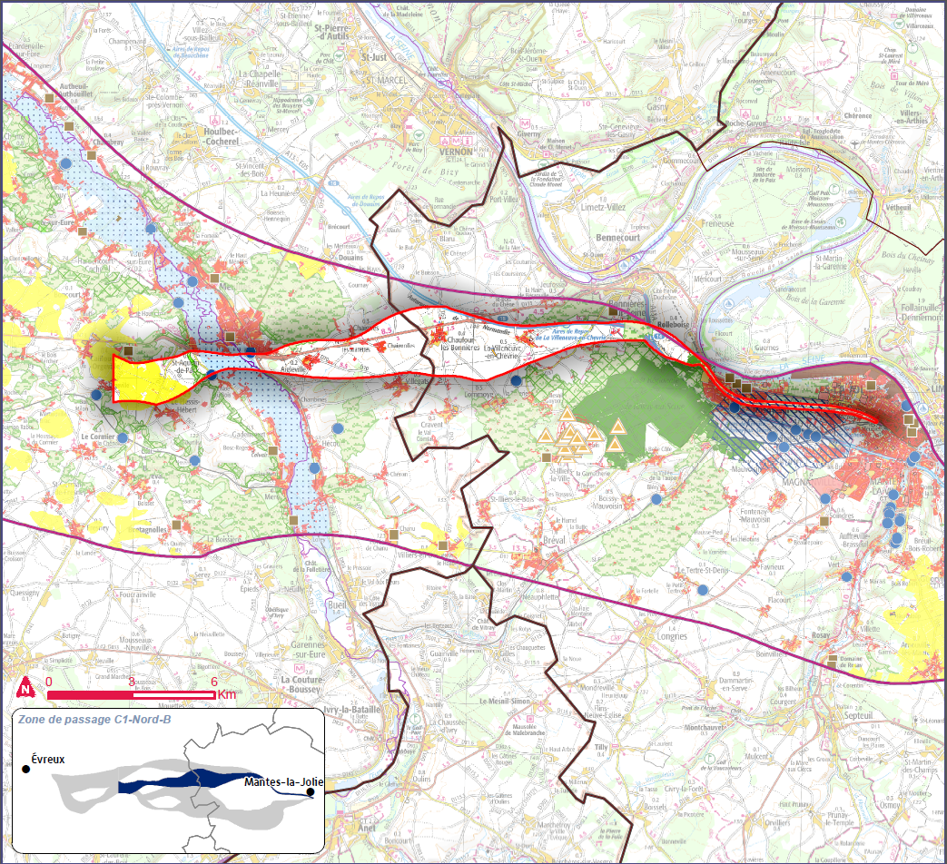
La zone de passage C1 Nord B
Principaux éléments du diagnostic
Bâtis diffus (villages et hameaux)
C1-Nord-B
Zones
Natura 2000
Zone inondable de la vallée de l’Eure
Terres agricoles à très bon potentiel
Notes:
Listes des communes concernées (en gras les 4 tâches urbaines apparentes sur la carte):
Mantes-La-Jolie
Buchelay
Rosny / Seine
Rolleboise
Bonnières / Seine
La Villeneuve-en-Chévrie
Lommoye
Blaru
Chaufour-lès-Bonnières
Cravent
Villegats
Chaignes (Chaignolles)
Pacy-sur-Eure
Aigleville
Hécourt
Fains
St-Aquilin-de-Pacy
Le Plessis-Hébert
Caillouet-Orgeville

Slide 29
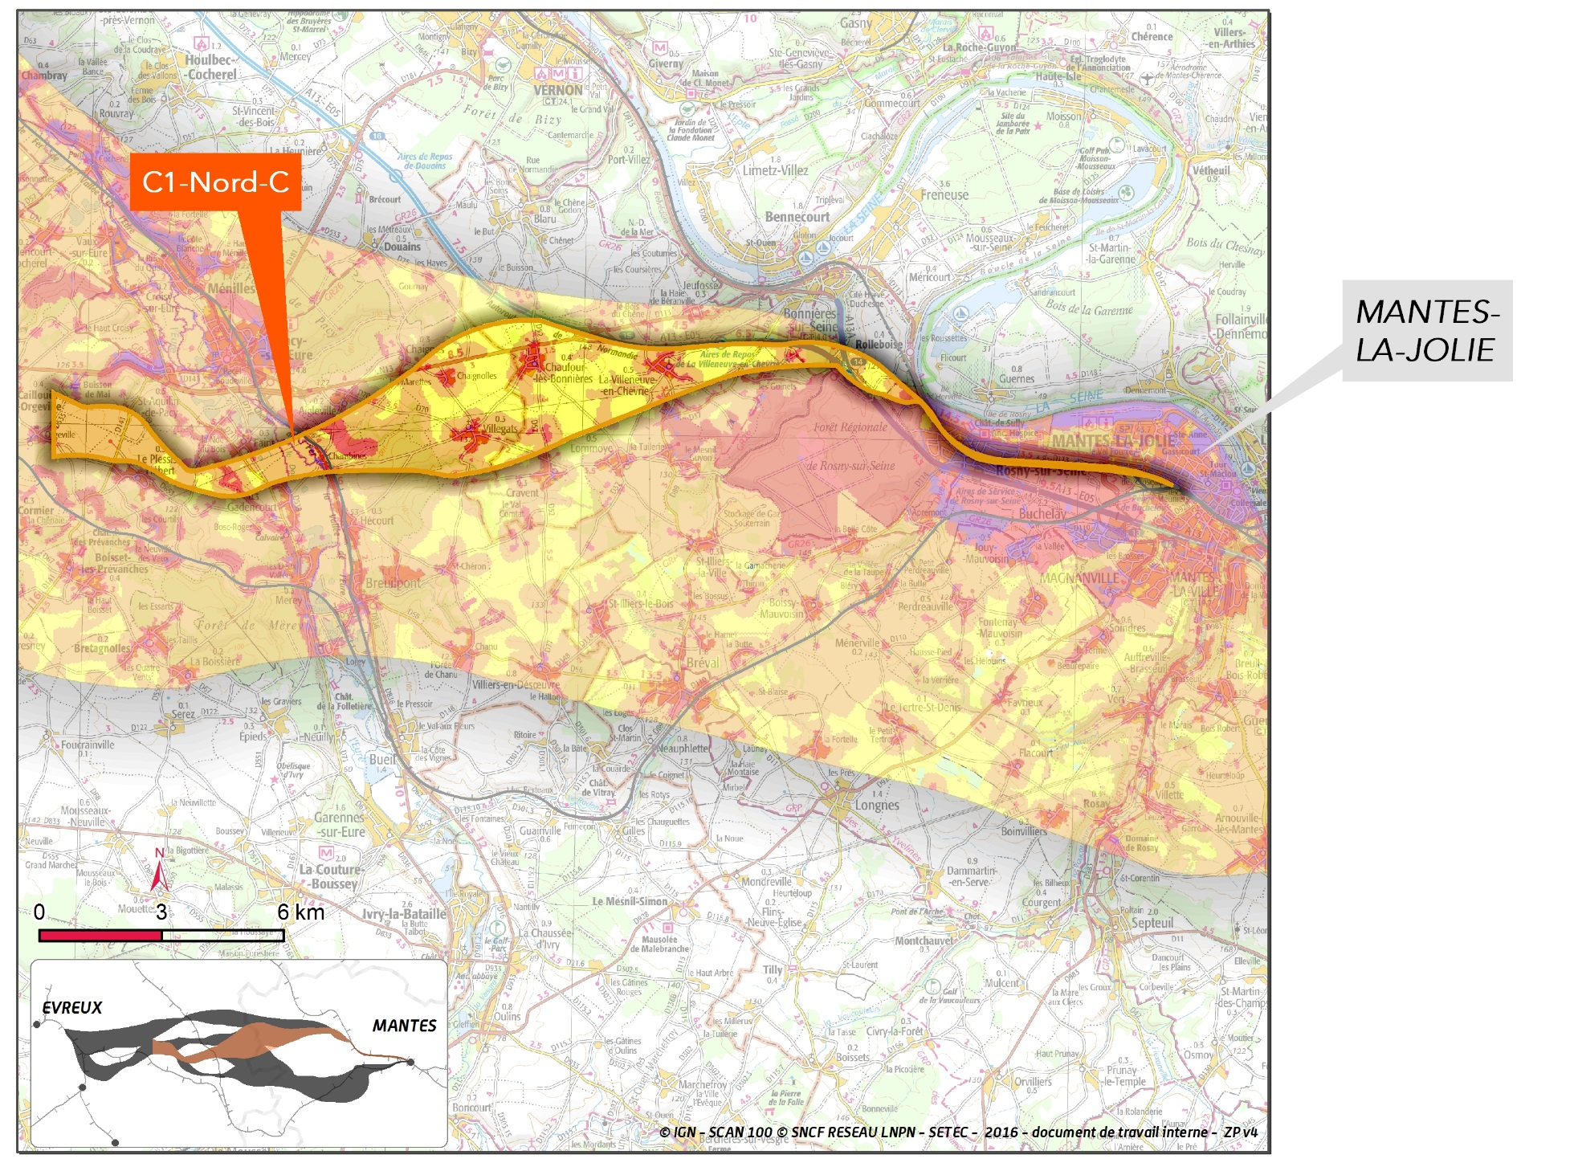
La zone de passage C1 Nord C
Enjeux environnementaux
Passage de l’Eure dans l’une des zones de moindre enjeu,
Passage au sud du bois de Préaux et du château de Buisson de May
Raccordement au réseau existant de Mantes par le nord
Recherche de Jumelage ou passage au sud de l’ A13
Passage possible de part et d’autre des zones habitées
Evitement de la zone urbanisée du Plessis-Hébert et de zones Natura 2000
Evitement au maximum de la zone Natura 2000
PPR de captage AEP évité hors travaux aux abords du réseau existant
Notes:
Zone Natura 2000 : forêt de Rosny
Captage AEP : Buchelay
Passage de part et d’autre des bâtis : la Villeneuve-en-Chevrie, Chauffour-les-Bonnières, Chaignolles
Moindre enjeu : habitat (zone la moins urbanisée du secteur), moins de coteaux classés zones Natura 2000 des deux côtés, mais enjeu paysager des coteaux
Village évite : Plessis-Hébert
XXX à voir si maintien ou pas suite zones d’enjeux écologiques très forts

Slide 30
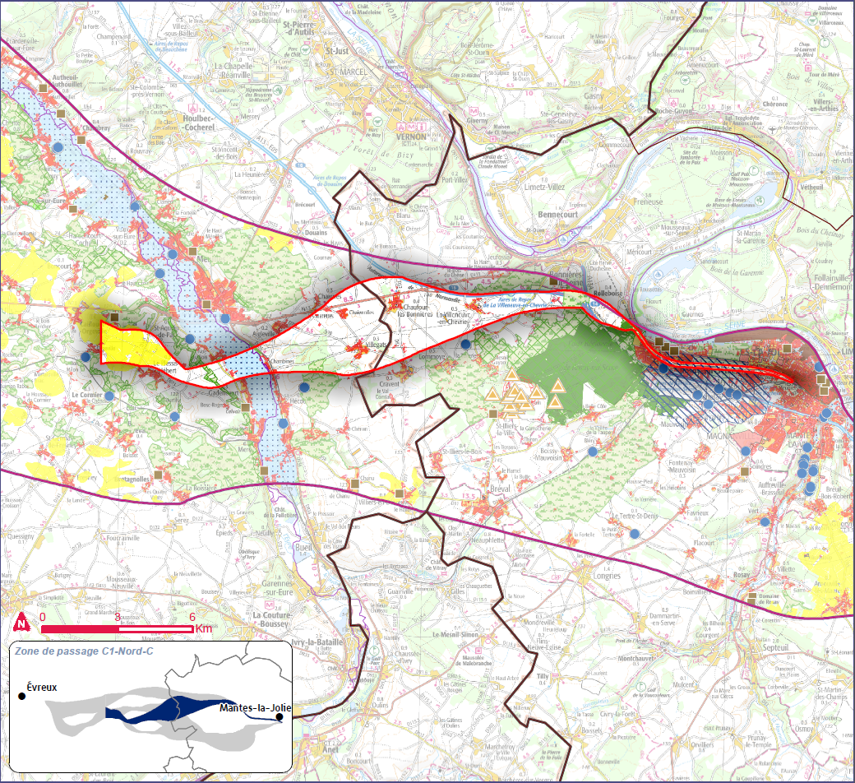
La zone de passage C1 Nord C
Principaux éléments du diagnostic
C1-Nord-C
Bâtis diffus (villages et hameaux)
Zones
Natura 2000
Zone inondable de la vallée de l’Eure
Terres agricoles à très bon potentiel
Notes:
Listes des communes concernées (en gras les 5 tâches urbaines apparentes sur la carte):
Mantes-La-Jolie
Buchelay
Rosny / Seine
Rolleboise
Bonnières / Seine
La Villeneuve-en-C
Lommoye
Blaru
Chaufour-lès-B
Cravent
Villegats
Chaignes (Chaignolles)
Aigleville
Hécourt (Chambines)
Gadencourt
Fains
St-Aquilin-de-Pacy
Le Plessis-Hébert
Caillouet-Orgeville

Slide 31
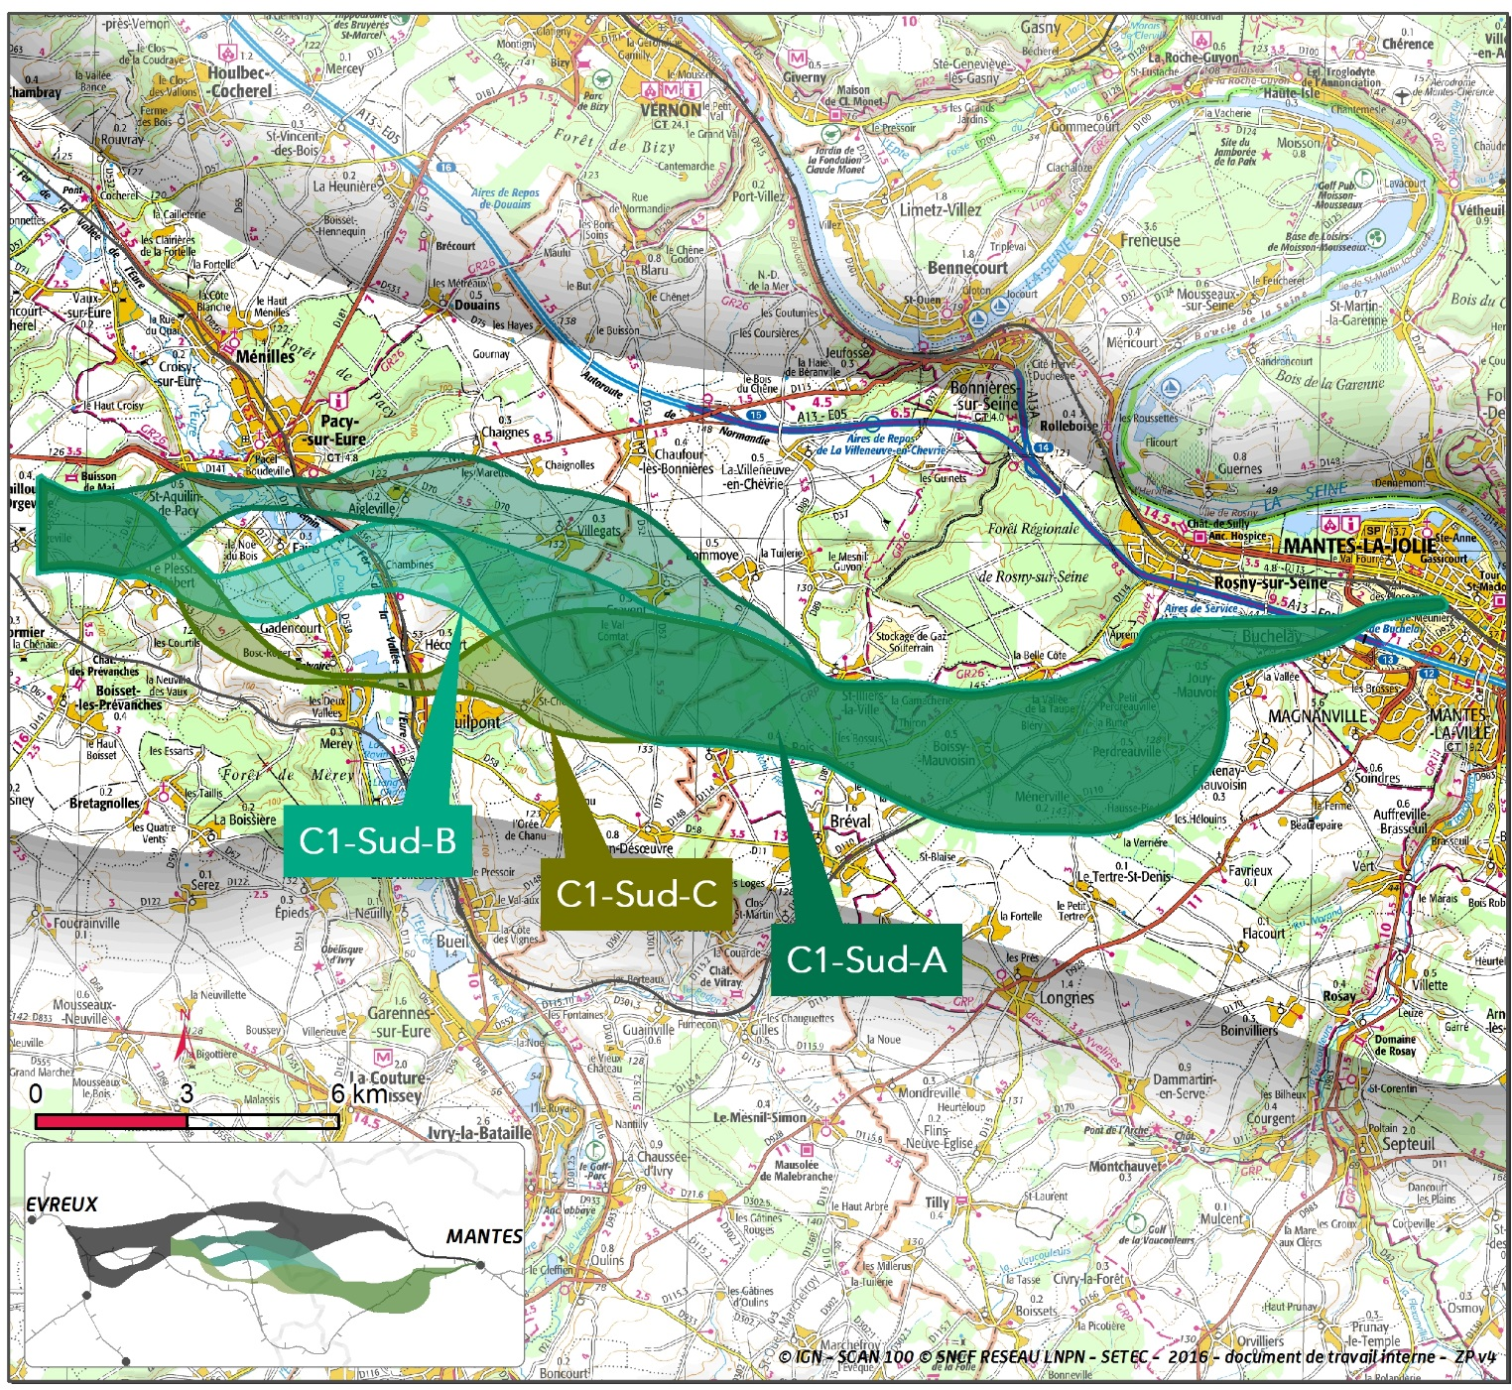
Les zones de passage C1 Sud et les communes concernées
Communes | C1S A | C1S B | C1S C
Mantes-La-Jolie | X | X | X
Buchelay | X | X | X
Rosny / Seine | X | X | X
Jouy-Mauvoisin | X | X | X
Fontenay-Mauvoisin | X | X | X
Perdreauville | X | X | X
Boissy-Mauvoisin | X | X | X
Ménerville | X | X | X
Le Tertre-St-Denis | X | X | X
Neauphlette | X | X | X
Bréval | X | X | X
St-Illiers-la-Ville | X | X | X
St-Illiers-le-Bois | X | X | X
Lommoye | X | X | X
Villiers-en-Désoeuvre | X | X | X
Cravent | X | X | X
Chaufour-lès-Bon. | X
Villegats | X | X
Chaignes | X | X
Breuilpont | X | X | X
Aigleville | X | X
Pacy-sur-Eure | X
Hécourt | X | X | X
Gadencourt |  | X | X
Fains | X | X
St-Aquilin-de-Pacy | X | X | X
Mérey |  |  | X
Le Plessis-Hébert | X | X | X
Caillouet-Orgeville | X | X | X

Slide 32
Enjeux environnementaux des zones de passage
Deux enjeux communs à l’ensemble des ZP :
  les terres agricoles
  Les réservoirs de biodiversité et les corridors (SRCE)

Slide 33
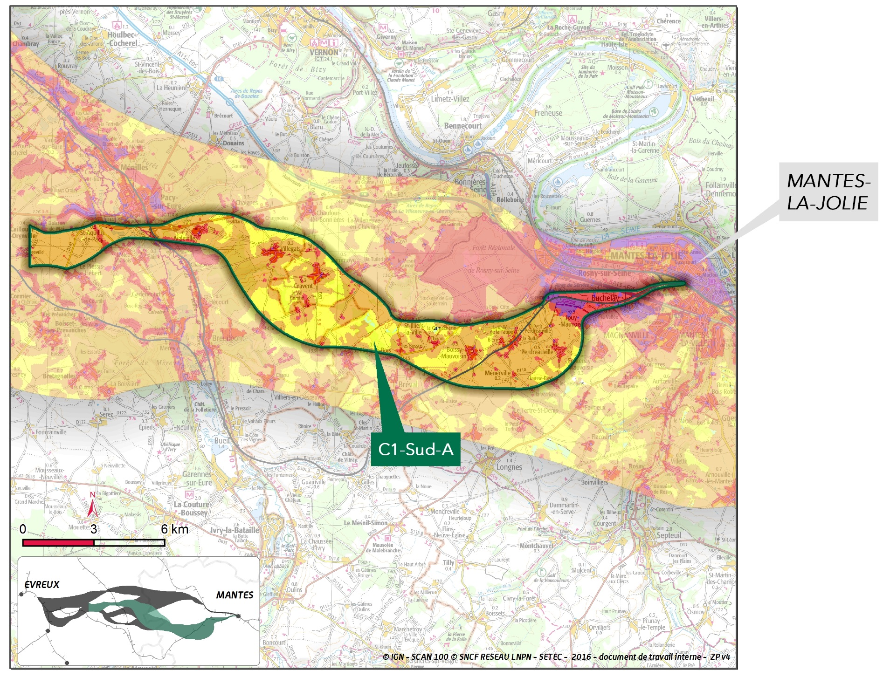
La zone de passage C1 Sud A
Enjeux environnementaux
Passage au sud du bois de Préaux et du château de Buisson de mai
PPR de captage AEP non évité car très étendu et raccordement à Mantes nécessaire
Passage de l’Eure dans l’une des zones de moindre enjeu,
Evitement au maximum de la zone Natura 2000
Limite nord de la ZP compatible avec les objectifs transport
Evitement de la zone urbanisée du Plessis-Hébert et de zones Natura 2000
Evitement d’une continuité paysagère
Raccordement au réseau existant de Mantes par le sud
Evitement de plusieurs zones habitées au sud
Passage possible de part et d’autre des zones habitées
Limite sud de la ZP compatible avec les objectifs transport
Notes:
Zone Natura 2000 : forêt de Rosny
Captage AEP : Buchelay
Passage de part et d’autre des bâtis : la Villeneuve-en-Chevrie, Chauffour-les-Bonnières, Chaignolles
Moindre enjeu : habitat (zone la moins urbanisée du secteur), moins de coteaux classés zones Natura 2000 des deux côtés, mais enjeu paysager des coteaux
Village évite : Plessis-Hébert

Slide 34
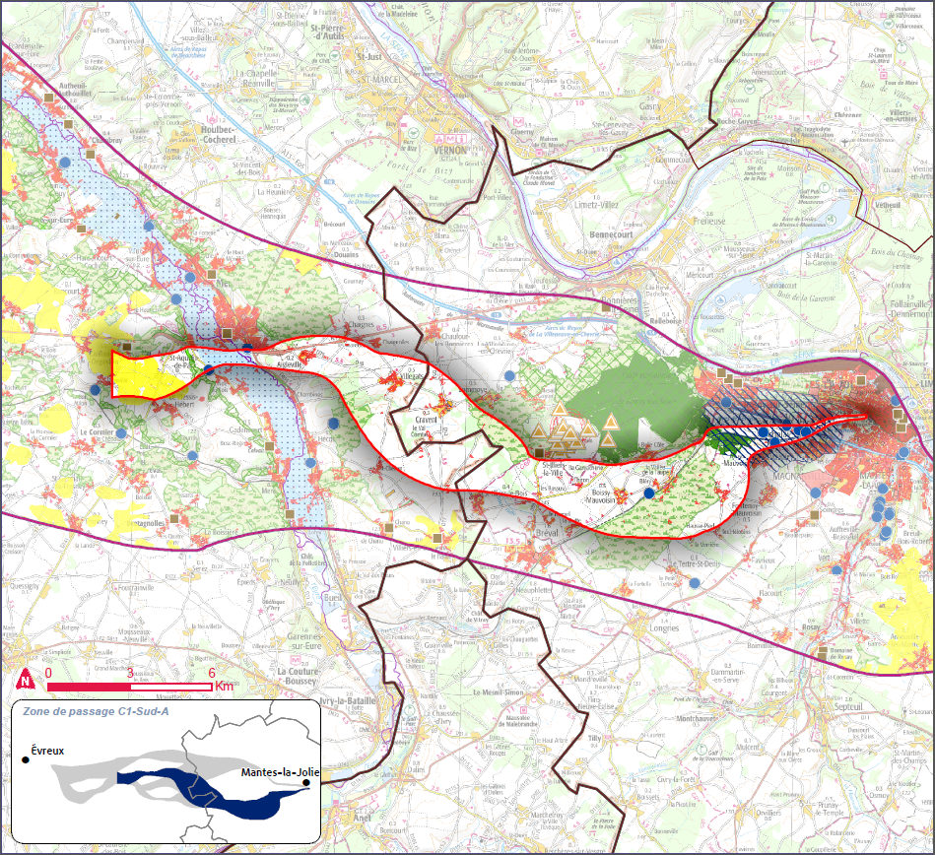
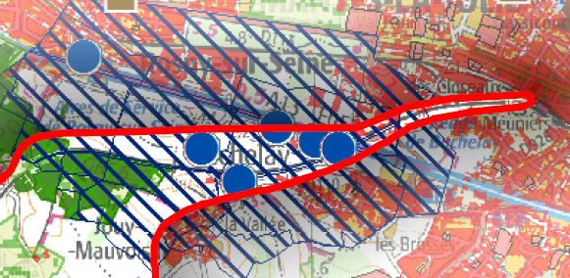
La zone de passage C1 Sud A
Principaux éléments du diagnostic
Forêt de Rosny :
zone Natura 2000
site inscrit
réserve de biodiversité
site d’intervention de l’Agence des Espaces Vert
Zones
Natura 2000
Bâtis diffus (villages et hameaux)
PPR de captages AEP
Captage AEP
Bâti dense
Terres agricoles à très bon potentiel
Captages AEP
Zone inondable de la vallée de l’Eure
C1-Sud-A
Réservoir de biodiversité (parcelles agricole et bois)
Notes:
Captages AEP prioritaires et non prioritaires Buchelay
Bâti dense: Rosny, Mantes, Jouy-Mauvoisin
Grand réservoir de biodiversité sur les communes de Neauphlettes, Ménerville et Perdreauville
Captage AEP Ménerville
Listes des communes concernées (en gras les tâches urbaines apparentes sur la carte):
Mantes-La-Jolie
Buchelay
Rosny / Seine
Jouy-Mauvoisin
Fontenay-Mauvoisin
Perdreauville (le Petit Perdreauville)
Boissy-Mauvoisin (Bléry, la Vallée de la Taupe)
Ménerville
Le Tertre-St-Denis
Neauphlette
Bréval
St-Illiers-la-Ville (La Gamacherie, Thiron)
St-Illiers-le-Bois (Les Bossus)
Lommoye
Villiers-en-Désoeuvre
Cravent (Le Val-Comtat)
Chaufour-lès-Bon.
Villegats
Chaignes
Breuilpont
Aigleville
Pacy-sur-Eure
Hécourt
Fains
St-Aquilin-de-Pacy
Le Plessis-Hébert
Caillouet-Orgeville

Slide 35
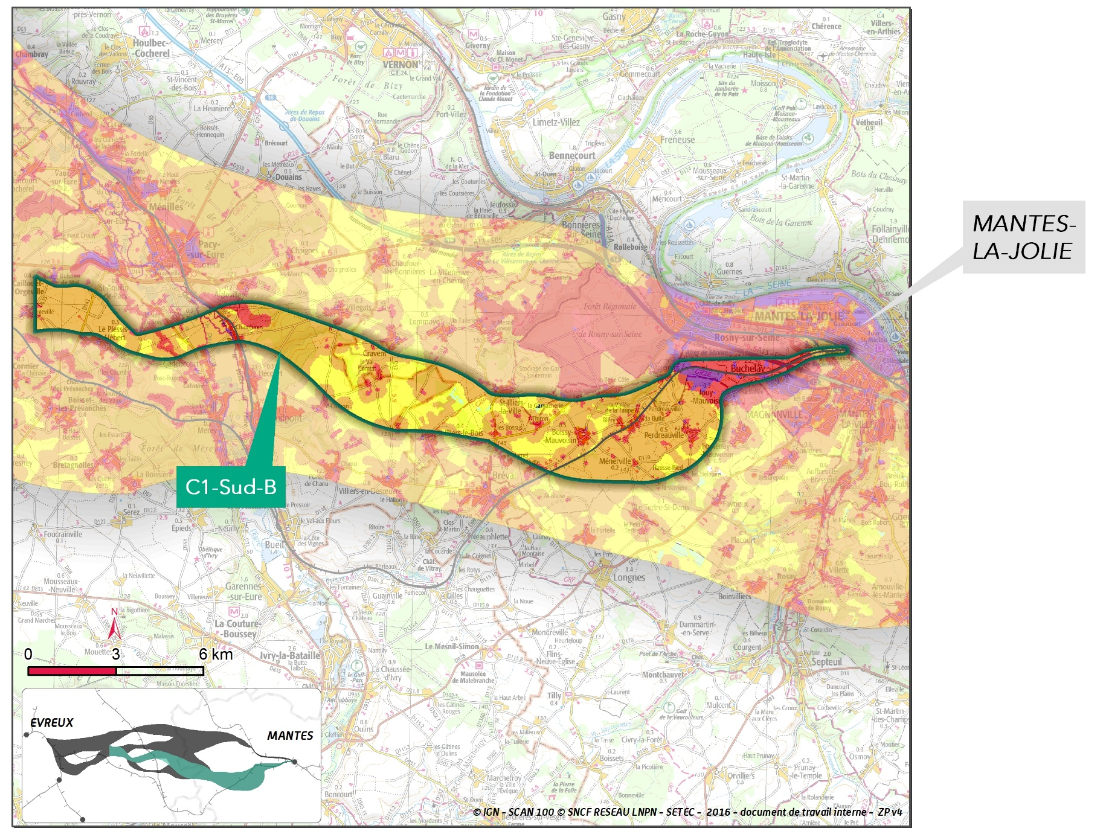
La zone de passage C1 Sud B
Enjeux environnementaux
Passage au sud du bois de Préaux et du château de Buisson de mai
Evitement au maximum de la zone Natura 2000
PPR de captage AEP non évité car très étendu et raccordement à Mantes nécessaire
Passage de l’Eure dans l’une des zones de moindre enjeu,
Limite nord de la ZP compatible avec les objectifs transport
Raccordement au réseau existant de Mantes par le sud
Evitement de la zone urbanisée du Plessis-Hébert et de zones Natura 2000
Evitement de plusieurs zones urbanisées
Passage possible de part et d’autre des zones urbanisées
Limite sud de la ZP compatible avec les objectifs transport
Notes:
Zone Natura 2000 : forêt de Rosny
Captage AEP : Buchelay
Passage de part et d’autre des bâtis : la Villeneuve-en-Chevrie, Chauffour-les-Bonnières, Chaignolles
Moindre enjeu : habitat (zone la moins urbanisée du secteur), moins de coteaux classés zones Natura 2000 des deux côtés, mais enjeu paysager des coteaux
Village évite : Plessis-Hébert

Slide 36
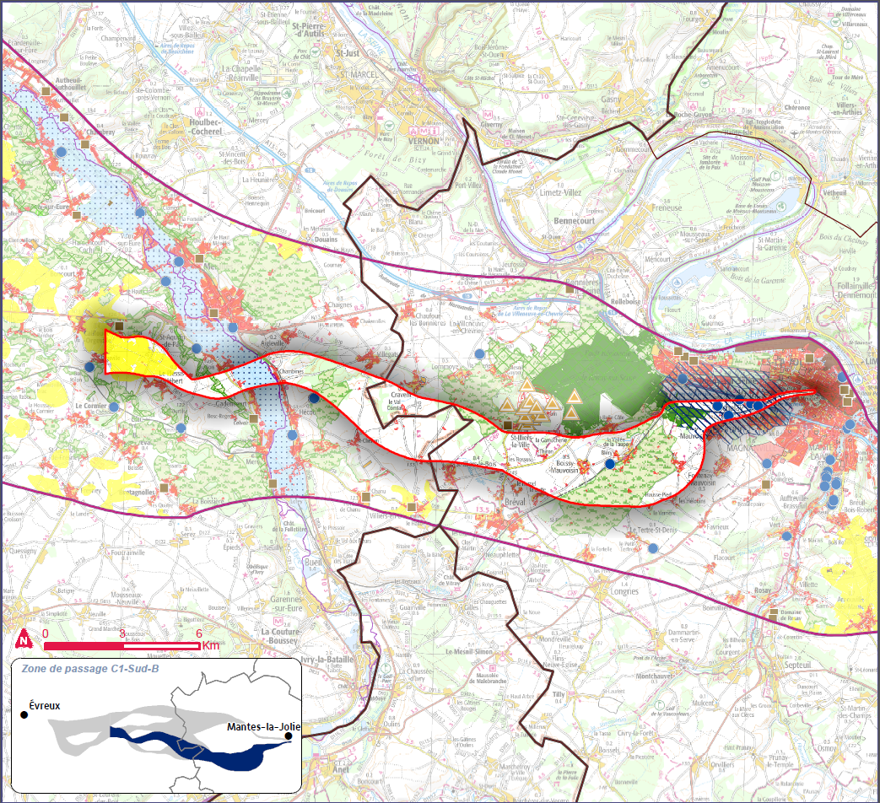
La zone de passage C1 Sud B
Principaux éléments du diagnostic
Zones
Natura 2000
Bâtis diffus (villages et hameaux)
Captage AEP
Terres agricoles à très bon potentiel
C1-Sud-B
Zone inondable de la vallée de l’Eure
Réservoir de biodiversité (parcelles agricole et bois / forêt d’Hécourt)
Notes:
Captages AEP prioritaires et non prioritaires Buchelay
Bâti dense: Rosny, Mantes, Jouy-Mauvoisin
Grand réservoir de biodiversité sur les communes de Neauphlettes, Ménerville et Perdreauville
Captage AEP Ménerville
Listes des communes concernées (en gras les tâches urbaines apparentes sur la carte):
Mantes-La-Jolie
Buchelay
Rosny / Seine
Jouy-Mauvoisin
Fontenay-Mauvoisin
Perdreauville (le Petit Perdreauville)
Boissy-Mauvoisin (Bléry, la Vallée de la Taupe)
Ménerville
Le Tertre-St-Denis
Neauphlette
Bréval
St-Illiers-la-Ville (La Gamacherie, Thiron)
St-Illiers-le-Bois (Les Bossus)
Lommoye
Villiers-en-Désoeuvre
Cravent (Le Val-Comtat)
Villégats
Chaignes
Breuilpont
Aigleville
Hécourt
Gadencourt
Fains
St-Aquilin-de-Pacy
Le Plessis-Hébert
Caillouet-Orgeville

Slide 37
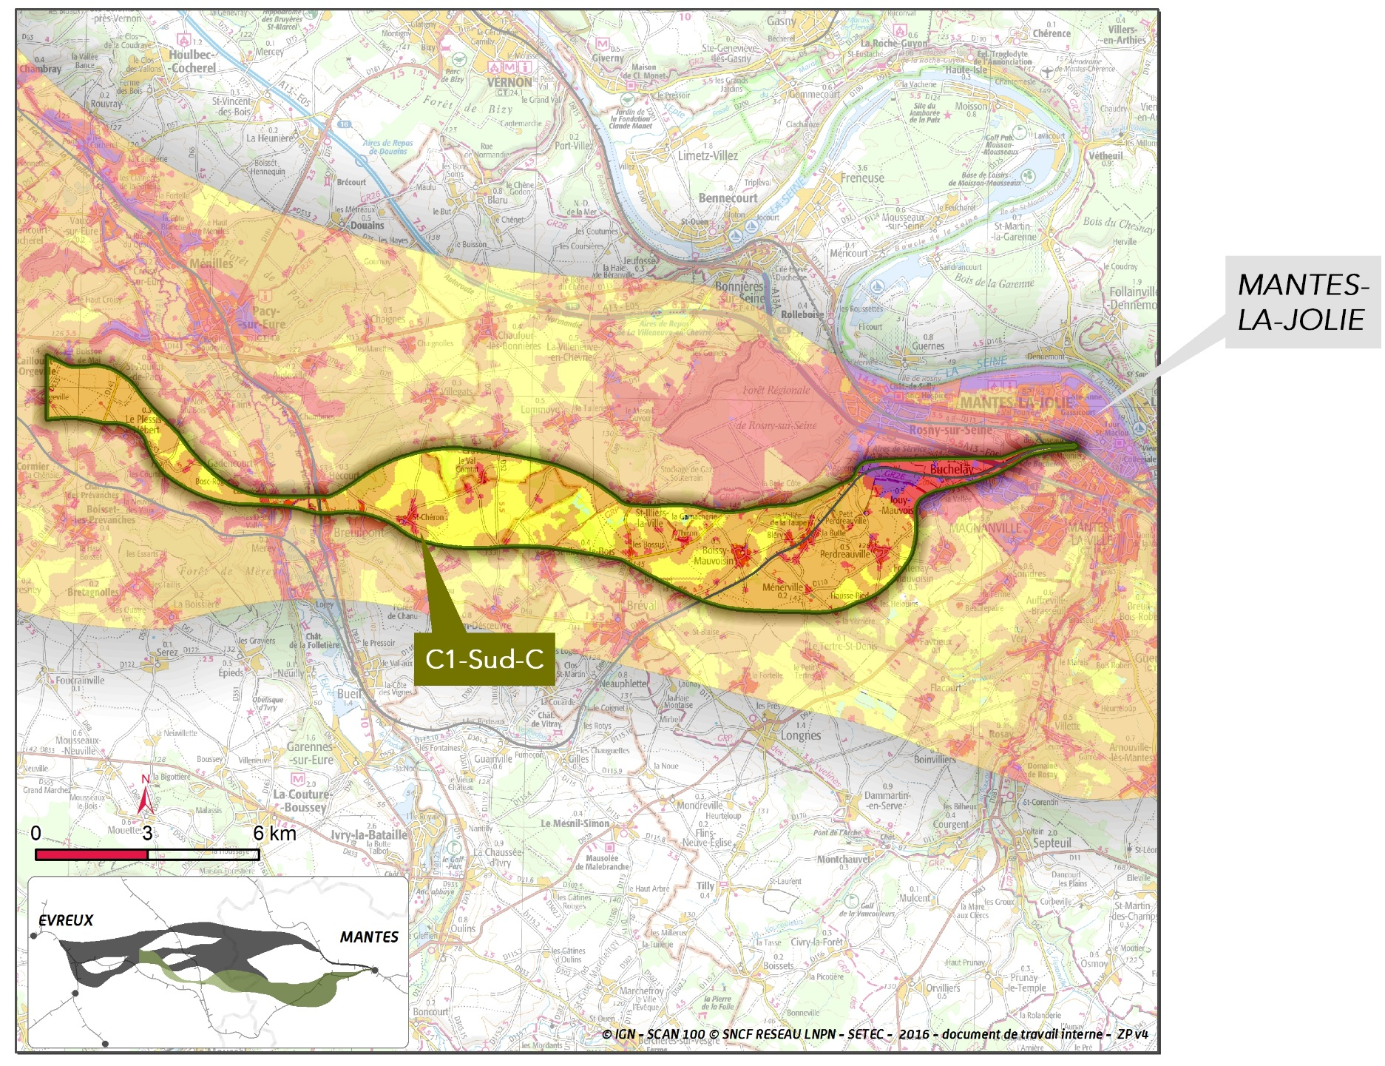
La zone de passage C1 Sud C
Enjeux environnementaux
Passage au sud du bois de Préaux et du château de Buisson de May
Passage de l’Eure dans l’une des zones de moindre enjeu où la vallée est la plus étroite
PPR de captage AEP non évité car très étendu et raccordement à Mantes nécessaire
Evitement au maximum de la zone Natura 2000
Limite nord de la ZP compatible avec les objectifs transport
Raccordement au réseau existant de Mantes par le sud
Evitement de la zone urbanisée du Plessis-Hébert et de zones Natura 2000
Evitement de plusieurs zones urbanisées
Passage possible de part et d’autre des zones urbanisées
Limite sud de la ZP compatible avec les objectifs transport
Notes:
Zone Natura 2000 : forêt de Rosny
Captage AEP : Buchelay
Passage de part et d’autre des bâtis : la Villeneuve-en-Chevrie, Chauffour-les-Bonnières, Chaignolles
Moindre enjeu : habitat (zone la moins urbanisée du secteur), moins de coteaux classés zones Natura 2000 des deux côtés, mais enjeu paysager des coteaux
Village évite : Plessis-Hébert

Slide 38
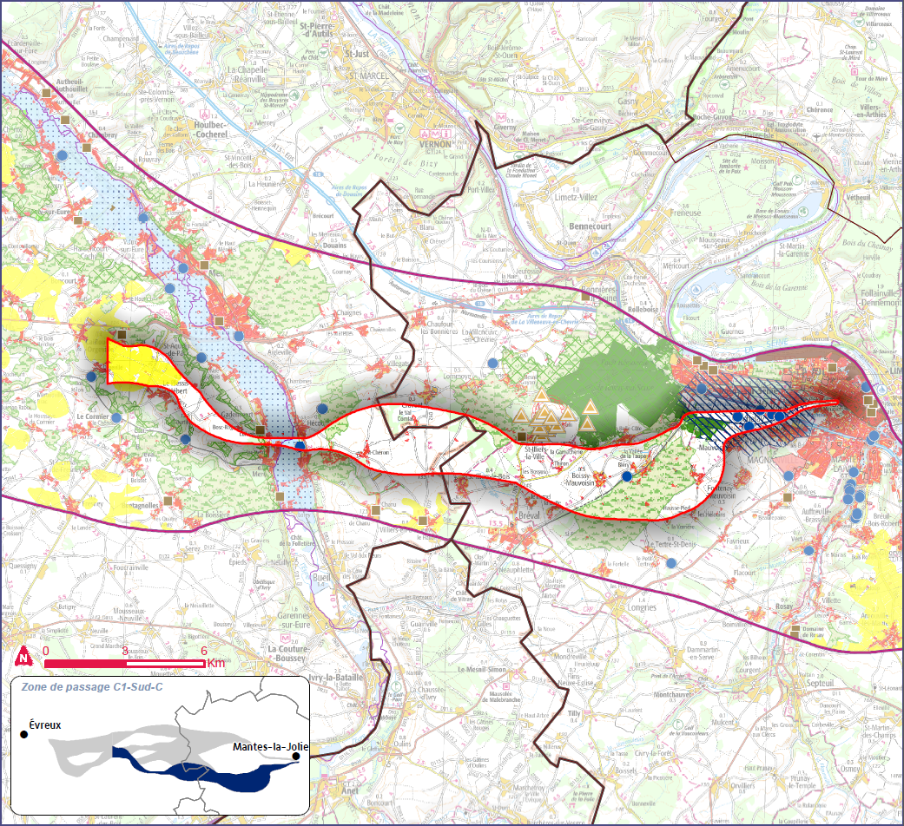
La zone de passage C1 Sud C
Principaux éléments du diagnostic
Zones
Natura 2000
Bâtis diffus (villages et hameaux)
Captages AEP
Terres agricoles à très bon potentiel
Zone inondable de la vallée de l’Eure
C1-Sud-C
Réservoir de biodiversité (parcelles agricole et bois / forêt d’Hécourt)
Notes:
Captages AEP prioritaires et non prioritaires Buchelay -> champ captant de Buchelay
Bâti dense: Rosny, Mantes, Jouy-Mauvoisin
Grand réservoir de biodiversité sur les communes de Neauphlettes, Ménerville et Perdreauville
Captage AEP Ménerville (yvelines)
Captage AEP Les Grands Prés (eure)
Listes des communes concernées (en gras les tâches urbaines apparentes sur la carte):
Mantes-La-Jolie
Buchelay
Rosny / Seine
Jouy-Mauvoisin
Fontenay-Mauvoisin
Perdreauville (le Petit Perdreauville)
Boissy-Mauvoisin (Bléry, la Vallée de la Taupe)
Ménerville
Le Tertre-St-Denis
Neauphlette
Bréval
St-Illiers-la-Ville (La Gamacherie, Thiron)
St-Illiers-le-Bois (Les Bossus)
Lommoye
Villiers-en-Désoeuvre
Cravent (Le Val-Comtat)
Chaufour-lès-Bon.
Villegats
Chaignes
Breuilpont (Saint-Chéron)
Aigleville
Pacy-sur-Eure
Hécourt
Gadencourt
Fains
St-Aquilin-de-Pacy
Mérey
Le Plessis-Hébert
Caillouet-Orgeville

Slide 39
Secteur C2

Slide 40
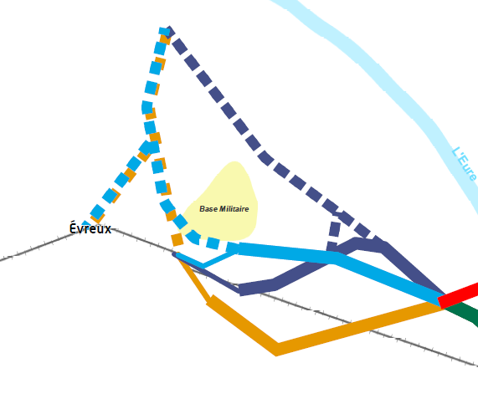
Secteur C2
Les conditions de la desserte d’Evreux à l’horizon cible doivent être prises en compte dès la conception de la section prioritaire Mantes-Evreux puisqu’elles influent sur la définition puis sur le choix de la zone de passage préférentielle.
Le secteur C2 se subdivise en deux familles :
Nord de la ligne existante
  (A) : à l’est
  (B) : à l’ouest de la base
Sud de la ligne existante et à l’ouest de la base.
Projet prioritaire
Vers Oissel et Bernay
Projet cible
Elément d’infra permettant le
Rouen-Evreux
Schéma d’infra Nord-A
Schéma d’infra Nord-B
Racc ligne vers Evreux
Schéma d’infra Sud
Secteur C2

Slide 41
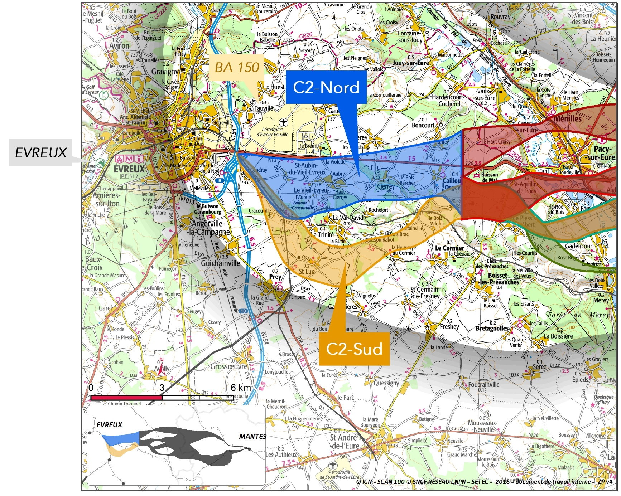
Secteur C2

Slide 42
Détail des ZP – Secteur C2

Slide 43
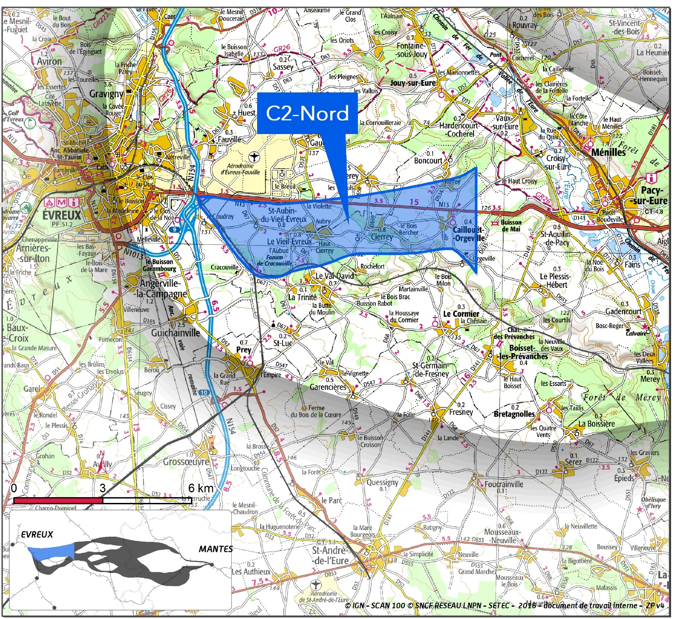
La zone de passage C2 Nord et les communes concernées
Communes | C2 Nord
Vaux-sur-Eure | X
Caillouet-Orgeville | X
Boncourt | X
Le Cormier | X
Miserey | X
Cierrey | X
Le Val-David | X
La Trinité | X
Le Vieil-Evreux | X
Fauville | X

Slide 44
La zone de passage C2
Enjeux environnementaux
Un enjeu commun à l’ensemble des ZP C2:
  les terres agricoles
  Les réservoirs de biodiversité et les corridors (SRCE)
  Enjeux patrimoniaux: archéologie

Slide 45
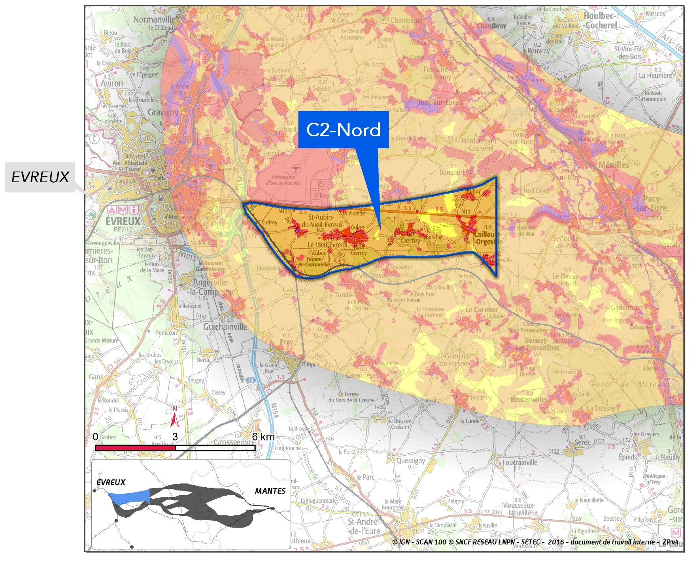
La zone de passage C2 Nord
Enjeux environnementaux
Rapprochement possible avec la RN 13
Evitement de la base aérienne
Plusieurs possibilités de raccordement au réseau existant d’Evreux (arrivée par l’Est ou le Sud)
Passage entre des zones habitées et adaptation de la limite sud à la topographie très vallonnée.
Notes:
Cierrey, Vieil Evreux, Caillouët orgeville, St Aubin du vieil Evreux.
Evité: Le Val David, Miserey, Rochefort

Slide 46
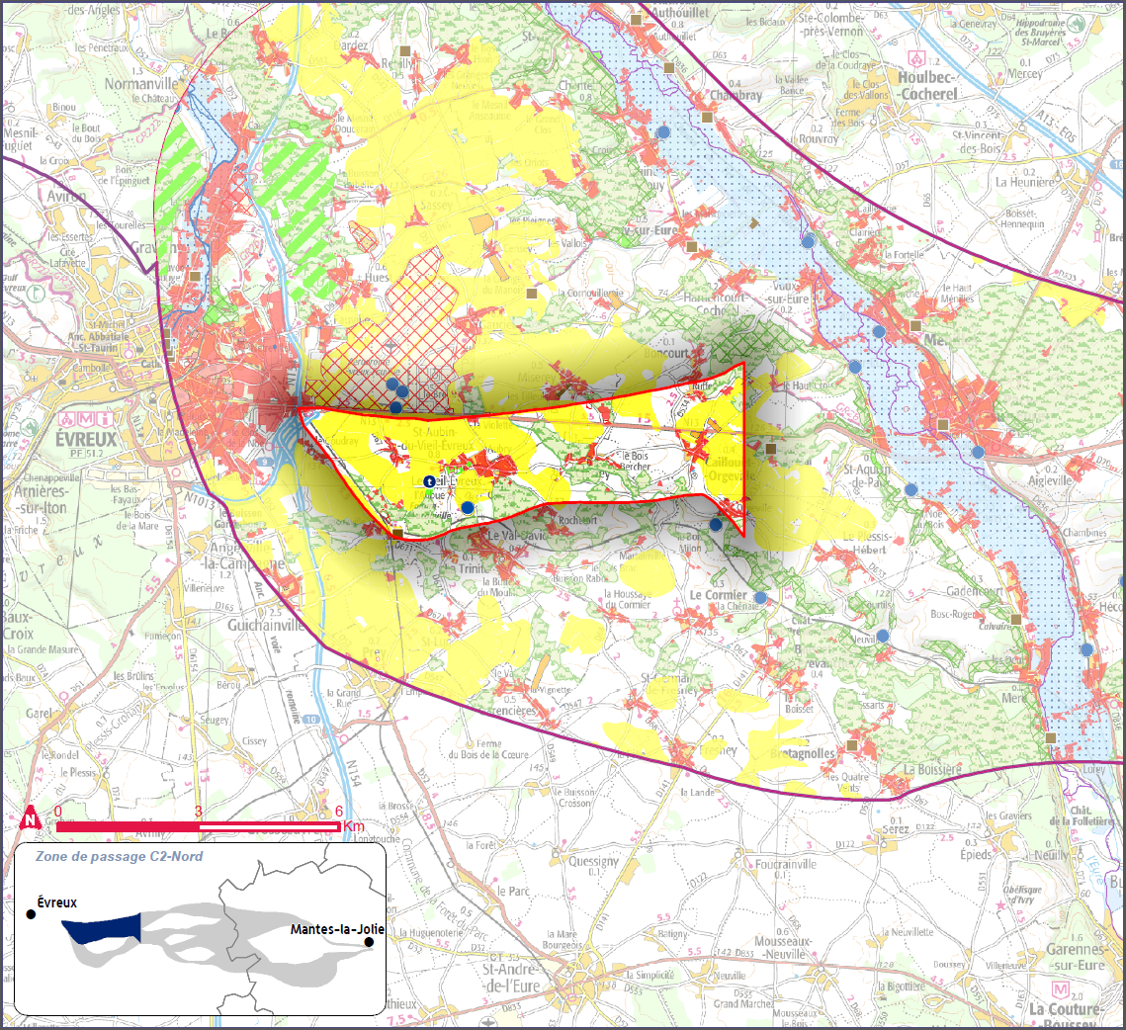
La zone de passage C2 Nord
Principaux éléments du diagnostic
Site archéologique et touristique de Gisacum
C2-Nord
Bâtis diffus (villages et hameaux)
Terres agricoles à très bon potentiel
Réservoirs de biodiversité
Monument historique classé: Fanum de Cracouville
Captage AEP
Notes:
Réservoirs de biodiversité : Bois de Rouvres, bois de la Longue Haie, Bois de Cierrey, Bois de l’Epinguet, le Bois Clos
Listes des communes concernées (en gras les tâches urbaines apparentes sur la carte):
Vaux-sur-Eure
Caillouet-Orgeville
Boncourt (Ruffey, La Roche)
Le Cormier
Miserey
Cierrey
Le Val-David
La Trinité
Le Vieil-Evreux (St Aubin du Vieil Evreux)
Fauville

Slide 47
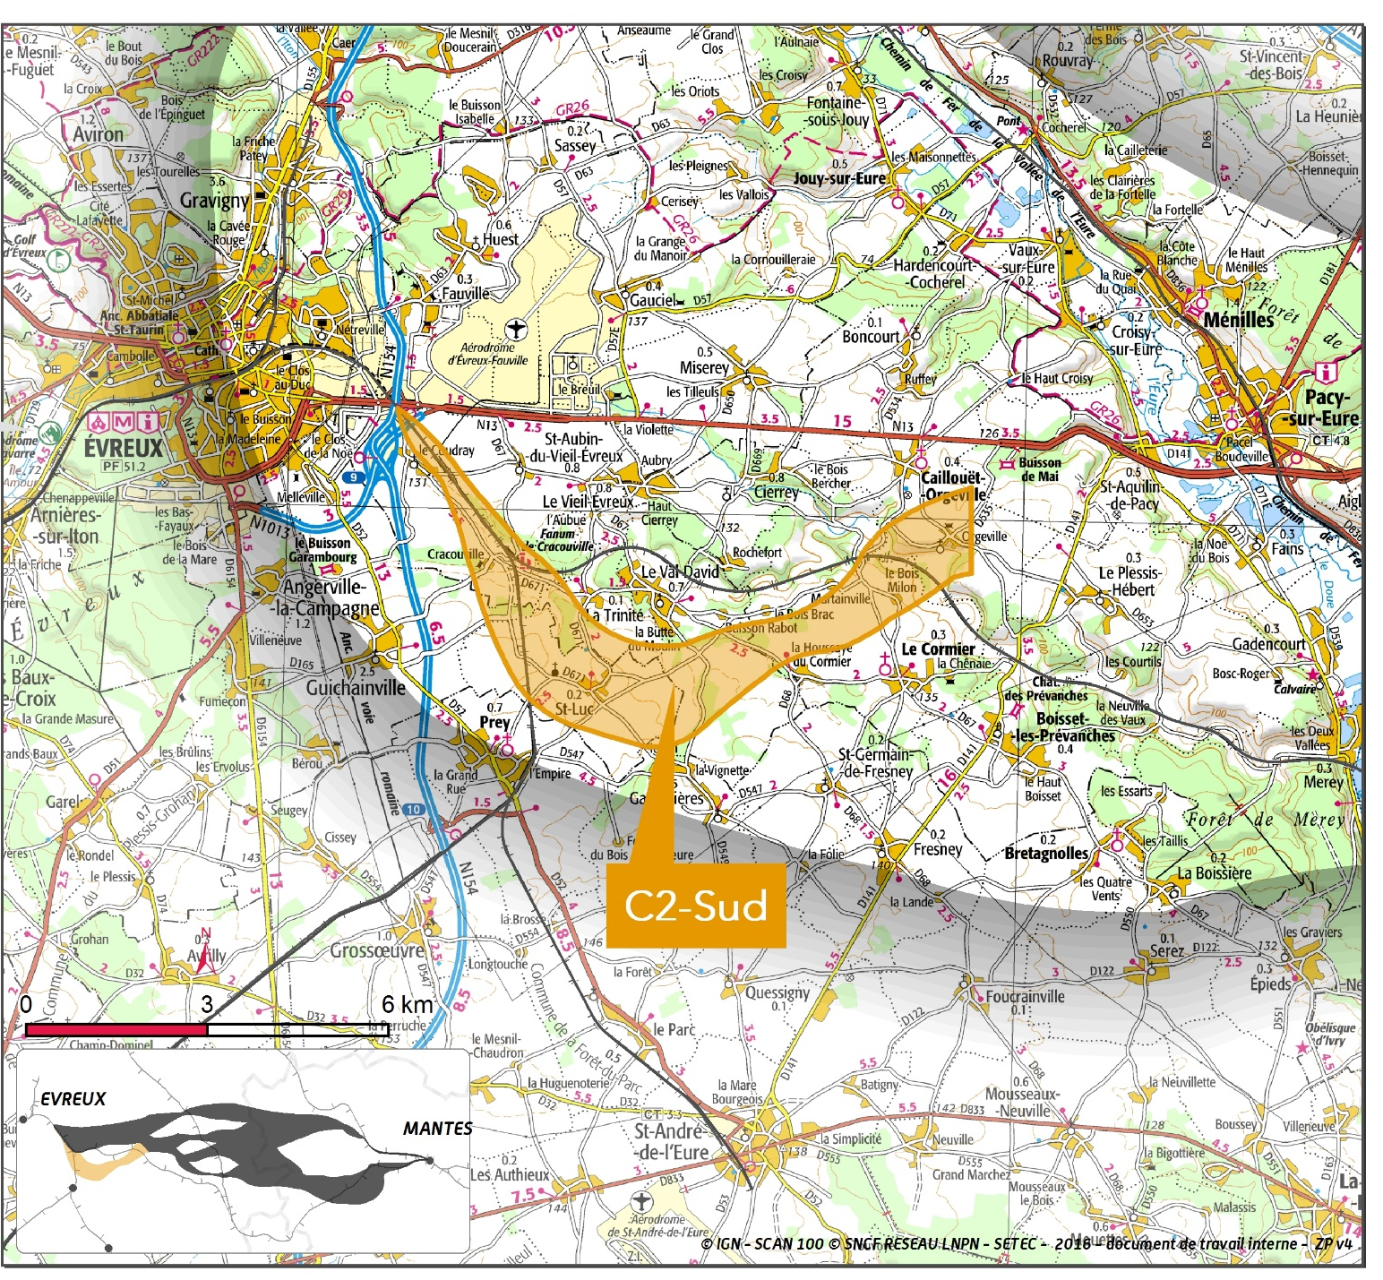
La zone de passage C2 Sud
Communes | C2 Sud
Caillouet-Orgeville | X
Le Cormier | X
Le Val-David | X
Garencières | X
Saint-Luc | X
La Trinité | X
Guichainville | X
Le Vieil-Evreux | X

Slide 48
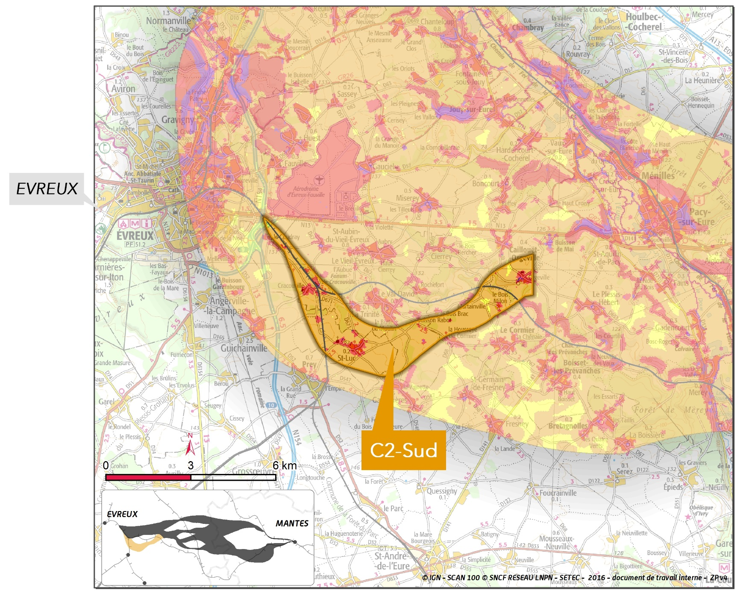
La zone de passage C2 Sud
Enjeux environnementaux
Passage possible de part et d’autre des zones habitées
Plusieurs possibilités de raccordement au réseau existant d’Evreux (arrivée par l’Est ou le Sud)
Passage entre des zones habitées et adaptation à la topographie très vallonnée
Zone Natura 2000 évitée
Passage possible de part et d’autre des zones habitées
Notes:
St Luc, Orgeville, Cracouville
Evité: Val Davis, La Trinité, la Houssaye du Cormier

Slide 49
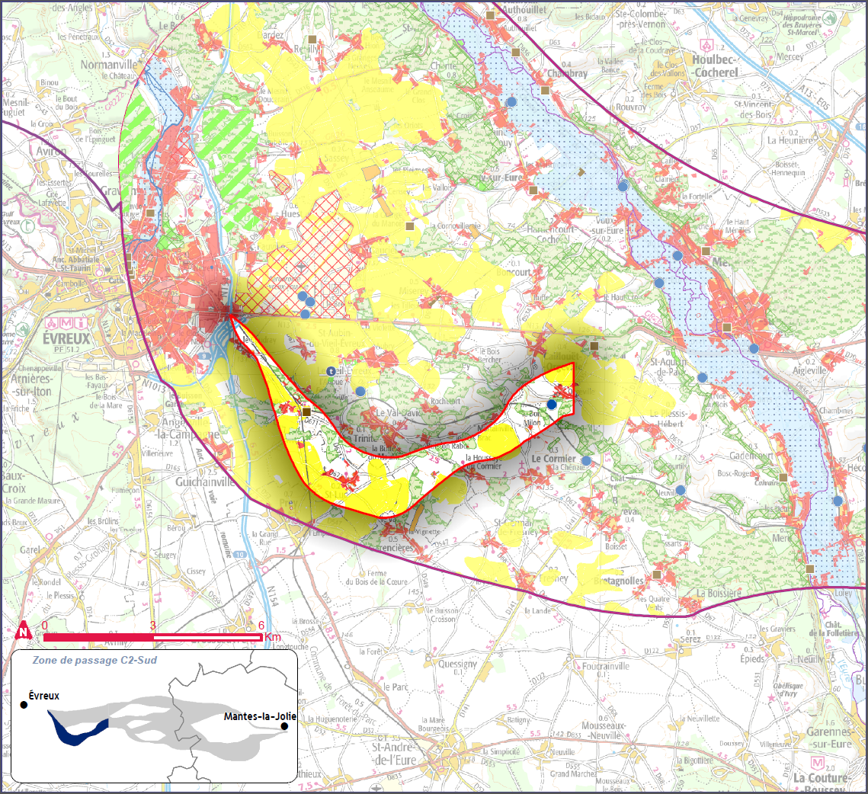
La zone de passage C2 Sud
Principaux éléments du diagnostic
Monument historique classé: Fanum de Cracouville
Bâtis diffus (villages et hameaux)
Terres agricoles à très bon potentiel
Captage AEP
Réservoirs de biodiversité
C2-Sud
Notes:
Réservoir de biodiversité : Bois de la côte, Bois de Cierrey, Bois Marquet, Bois des Brosses
Listes des communes concernées (en gras les tâches urbaines apparentes sur la carte):
Caillouet-Orgeville (Orgeville)
Le Cormier
Le Val-David
Garencières
Saint-Luc
La Trinité
Guichainville
Le Vieil-Evreux (Cracouville)

Slide 50
Secteur C2 – éclairages fonctionnels en prévision du projet cible
  A l’horizon prioritaire:
  La gare actuelle d’Evreux accueillera les trains empruntant la ligne nouvelle (missions intervilles et régionales) et les trains empruntant la ligne actuelle à l’Ouest de Mantes en desservant Bréval ; Bueil et Evreux.
  Bénéficiant des deux sections nouvelles Paris-Mantes et Mantes-Evreux, à l’horizon 2030 Evreux bénéficiera pleinement des effets en termes de régularité et de gain de temps.
  A l’horizon cible:
  Le projet LNPN implique qu’un maximum de trains empruntent la ligne nouvelle afin de diffuser l’effet de la régularité, du gain de vitesse permis par cette nouvelle infrastructure vers le Havre/vers Caen et Cherbourg et pour maximiser la rentabilité de celle-ci.

Slide 51
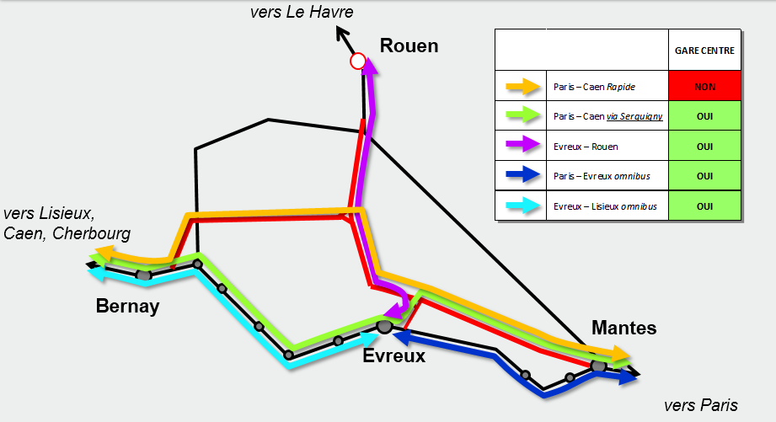
Secteur C2 – éclairages fonctionnels en prévision du projet cible
  Si le niveau de dessertes possibles d’Evreux en gare centre s’avère satisfaisant, il est inutile d’envisager une gare nouvelle supplémentaire.
  Si au contraire, il apparait - dans la suite des études et de la concertation avec le territoire et les partenaires - qu’une desserte par un système à deux gares (gare actuelle et gare nouvelle) serait à envisager à l’horizon cible, la localisation influe sur le choix des zones de passage possibles dès l’horizon prioritaire.
  Une première recherche de localisations a été réalisée
Possibilités offertes par la GARE CENTRE seule

Slide 52
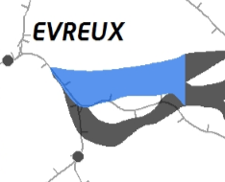
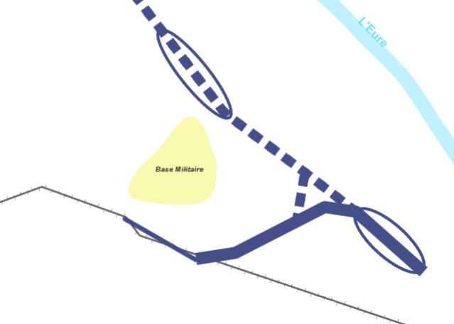
Secteur C2 – éclairages fonctionnels en prévision du projet cible
  Evitement des enjeux du territoire :
  Les études antérieures ont présenté une option de passage localisée entre 2 enjeux majeurs du territoire : la vallée de l’Eure et la base aérienne d’Evreux. Ce passage est ainsi relativement éloigné de l’agglomération d’Evreux.
C2-Nord
Scénario d’infrastructure à l’est de la base aérienne
Localisations permettant de capter des flux longues distances vers Cherbourg ou Le Havre
Une localisation intermédiaire ne permettrait pas une connexion ferrée entre gare centre et gare nouvelle
  Possibilités de gares nouvelles assez éloignées de l’agglomération
EVREUX
Projet prioritaire
Projet cible
Recherche d’emplacements d’une gare nouvelle éventuelle
Recherche écartée à ce stade des études
Une localisation sur cette branche de raccordement ne permettrait pas de capter des flux longues distances

Slide 53
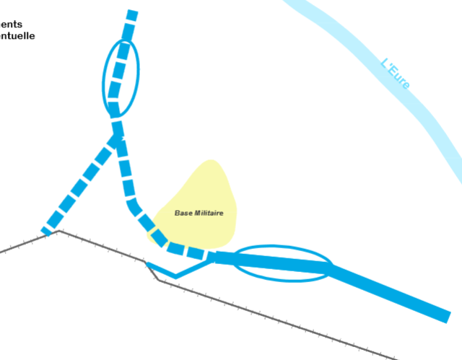
Secteur C2 – éclairages fonctionnels en prévision du projet cible
  Evitement des enjeux du territoire :
  Cette phase d’étude a recherché également des emplacements plus proches de l’agglomération, permises par des passages à l’ouest de la base aérienne.
C2-Nord
Scénario d’infrastructure à l’ouest de la base aérienne
Localisations permettant de capter des flux longues distances vers Cherbourg ou Le Havre
Une localisation intermédiaire ne permettrait pas une connexion ferrée entre gare centre et gare nouvelle
Cette localisation spécifique a été située le plus proche possible de l’agglomération mais pourrait s’en éloigner vers l’Est en conservant les mêmes fonctionnalités
Projet prioritaire
EVREUX
Projet cible
Recherche d’emplacements d’une gare nouvelle éventuelle
Recherche écartée à ce stade des études
Une localisation sur le raccordement ne permettrait pas de capter des flux longues distances

Slide 54
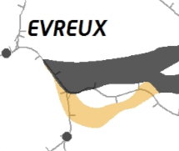
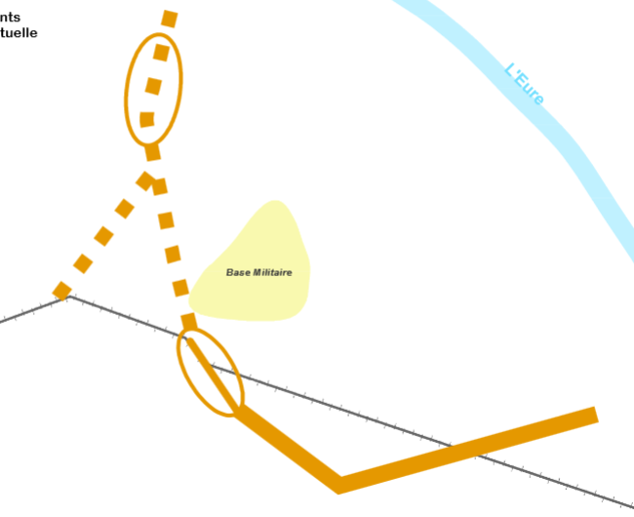
Secteur C2 – éclairages fonctionnels en prévision du projet cible
  Evitement des enjeux du territoire :
  Cette phase d’étude a recherché également des emplacements plus proches de l’agglomération, permises par des passages à l’ouest de la base aérienne.
C2-Sud
Scénario d’infrastructure à l’ouest de la base aérienne
et cherchant à être tangent avec la ligne existante
Localisations permettant de capter des flux longues distances vers Cherbourg ou Le Havre
Une localisation intermédiaire ne permettrait pas une connexion ferrée entre gare centre et gare nouvelle
Projet prioritaire
EVREUX
Projet cible
Cette localisation a la particularité d’offrir un pôle d’intermodalité entre ligne existante et ligne nouvelle
Recherche d’emplacements d’une gare nouvelle éventuelle
Recherche écartée à ce stade des études
Une localisation plus éloignée rendrait délicate l’accès via le réseau routier

Slide 55
Secteur C2 – éclairages fonctionnels en prévision du projet cible – Application au territoire
SYSTÈME
GARE CENTRE + GARE NOUVELLE
DOCUMENT DE TRAVAIL
Faisabilité restant à étudier

Slide 56
Temps d’appropriation autour des cartes des zones de passage
Chapitre 3

Slide 57
Zones de passage Mantes-Evreux

Slide 58
Le CLOUDD et les indicateurs pour aider à la décision retour sur vos propositions

Slide 59
Un référentiel pour co-construire une ligne durable
LNPN : une ligne durable au service du développement durable des territoires
  Pour éclairer le choix d’une zone de passage (et d’un schéma de desserte) au regard du DD,
  l’équipe LNPN conçoit, avec une assistance à maîtrise d’ouvrage « développement durable »,
  un « référentiel » de développement durable,
  co-construit avec les autres prestataires, des experts et des représentants des territoires, regroupés au sein d’un FABLAB.

Slide 60
Le CLOUDD de LNPN
Le CLOUDD (Clés et Outils pour un Développement Durable) regroupe :
  Le cap d’« une LNPN durable au service du DD des territoires »
    intègre notamment les objectifs transports validés en Copil en juillet 2015
  Une proposition de critères d’aide à la décision en étape 1 des EPEUP
    Pour choisir un projet global = une zone de passage + un scénario de desserte
  Une proposition d’indicateurs pour qualifier ces critères
CoPil

Slide 61
LE CAP
Une LNPN durable au service du DD des territoires signifie :
  Un service de qualité et accessible, au bénéfice de la mobilité et du bien-être de tous
  Une ligne en cohérence et en dialogue avec le développement économique et territorial
  Une infrastructure eco-conçue qui préserve les patrimoines et les ressources en épargnant les plus exceptionnels et ménage les activités humaines
  Un investissement soutenable, une ligne adaptable et articulée aux autres réseaux, contribuant à la croissance verte nationale

Slide 62




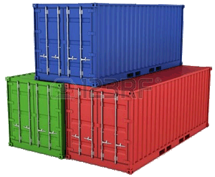








Cohérence/obj. d’aménagement (SRADDET, SCOT, PLU, projets urbains…)
Gains de temps usagers existants
Contribution aux équilibres inter-régionaux
Nouveaux usagers (induits & report modal)
Investissements infra
Améliorer relations entre agglo.normandes
Niveau de consensus
coûts
Bénéfices
Amélioration qualité service (confort régularité)
Assurer la cohérence avec les dynamiques territoriales
Faciliter échanges entre territoires normands &franciliens
emplois
Co-construire le projet avec les territoires
Permettre développement du fret
Bénéfices liés à complémentarité avec autres réseaux
Développement pôles gares (ZAE, tertiaire..)
Contribuer au développement économique local
Optimiser le ratio coût/bénéfice (coût global)
Amélioration fluidité et ponctualité pour les réseaux ferroviaires voyageurs connexes
Faciliter accès à Roissy
Faciliter le développement des dessertes de chaque territoire
Coûts impacts environnementaux irréversibles
Equité interlignes
Critères de choix pour un scénario LNPN global (ZP+desserte)
Résilience aux changements d’horaires
Adaptabilité
Phasage
Diffuser le service et rendre accessible la ligne au plus grand nombre
Intermodalité
Eco-concevoir LNPN
Qualité de la Correspondance
Améliorer le bien-être sans aggraver les inégalités
Préserver la biodiversité et les ressources locales
Améliorer la qualité service voyageur
Améliorer le temps parcours &fréquence sur longues distances
Trame verte et bleue
Sols agricoles
Eau
Préserver les paysages et les patrimoines
Saut régularité
Maîtrise impacts/ santé et cadre de vie
Ne pas aggraver les inégalités sociales environnementales territoriales
Nuisances
Risques
Paysages « du quotidien »
Éléments remarquables
Objectifs validés en COPIL juillet 2015
CRITERES de choix en étape 1 des EPEUP

Slide 63
Cohérence/obj. d’aménagement (SRADDET, SCOT, PLU, projets urbains…)
Gains de temps usagers existants
Nb de nvx voyageurs
Analyse des prises de position dans les bilans de la concertation
Coût infra
Heures annuelles de transport économisées
Nouveaux usagers (induits & report modal)
Contribution aux équilibres inter-régionaux
Investissements infra
Adéquation scénario desserte & Dynamique de peuplement des régions et territoires desservis
Niveau de consensus
Améliorer relations entre agglo.normandes
Adéquation scénario desserte & Dynamique des emplois des secteurs desservis
Bénéfices
Assurer la cohérence avec les dynamiques territoriales
coûts
Nb usagers debout évités
Amélioration qualité service (confort régularité)
Faciliter échanges entre territoires normands &franciliens
emplois
Co-construire le projet avec les territoires
Permettre développement du fret
Potentiel de devpt tertiaire autour des gares
Bénéfices liés à complémentarité avec autres réseaux
Nb sillons potentiellement libérés pour fret
Développement pôles gares (ZAE, tertiaire..)
Contribuer au développement économique local
Optimiser le ratio coût/bénéfice (coût global)
VAN-SE, VAN-SE/€ investi, VAN-SE/€ public dépensé
Amélioration fluidité et ponctualité pour les réseaux ferroviaires voyageurs connexes
Faciliter accès à Roissy
Potentiel de mutation et restructuration du tissu urbain autour des gares
Faciliter le développement des dessertes de chaque territoire
Coûts impacts environnementaux irréversibles
Nb sillons potentiellement libérés pour voyageurs
Population et emplois à moins de 20 min. des gares (où s'arrêtent plus de x trains/j?), tous modes confondus
Equité interlignes
Critères de choix pour un scénario LNPN global (ZP+desserte)
Résilience aux changements d’horaires
Adaptabilité
Phasage
Diffuser le service et rendre accessible la ligne au plus grand nombre
Niveau d'interconnexions (nb de voies ferrées, bus, TC, cyclables qui se connectent avec LNPN)
Eco-conception
Intermodalité
Eco-concevoir LNPN
Améliorer le bien-être sans aggraver les inégalités
Préserver la biodiversité et les ressources locales
% surf. de la ZP en zone tampon (250m) autour des zones bâties (pour mesurer possibles nuisances)
Améliorer le temps parcours &fréquence sur longues distances
Améliorer la qualité service voyageur
Trame verte et bleue
% surf. de la ZP en terres agricoles
Amélioration temps de parcours
Sols agricoles
Idem pour milieu humain
% surf. de la ZP en périmètre de protection / risques (PPRT, PPRN, PPRI…)
Niveau d’atteinte des obj. transport
Eau
Correspondance
Maîtrise impacts/ santé et cadre de vie
% des surfaces à enjeux très forts dans ZP (Hors zones tunnels?)
Idem pour milieu physique
Préserver les paysages et les patrimoines
Qualité correspondance (à définir)
Saut régularité
% surf. de la ZP en captage AEP ou périmètre rapproché captage AEP Grenelle et prioritaire SDAGE
Ne pas aggraver les inégalités sociales environnementales territoriales
Nuisances
Idem pour milieu naturel
Robustesse (tps de retour à la normale en cas de pb) – à définir
Risques
Paysages « du quotidien »
% surf. de la ZP en Natura 2000 ou site d’intérêt écologique très fort
Éléments remarquables
Population en quartiers prioritaires politique de la ville dans la ZP (hors zones de gares) potentiellement impactée
Idem pour Paysage et patrimoine
Amélioration de la desserte ferroviaire des quartiers en politique de la ville (gares nouvelles & augmentation fréquence gares existantes)
Bilan perception paysages (carticipe et réunions de concertation) + enquête?
INDICATEURS

Slide 64
Réponses à vos remarques & propositions
Le CLOUDD ne fait pas apparaitre toutes les liaisons
  Développement informatique en cours pour faire apparaitre les liens
Conserver les objectifs du Copil qui semblent non discriminants?
  Gardés en réserve et utilisés si discriminants (ex. : accès Roissy)
Comment prenez-vous en compte les divers horizons dans vos calculs ?
  Des indicateurs sont calculés en horizon cible, d’autres en horizon prioritaire et ils seront pris « tels quels »

Slide 65
  Un service de qualité et accessible, au bénéfice de la mobilité et du bien-être de tous
Equité interlignes
Critères de choix pour un scénario LNPN global (ZP+desserte)
Diffuser le service et rendre accessible la ligne au plus grand nombre
Intermodalité
Qualité de la Correspondance
Améliorer le bien-être sans aggraver les inégalités
Améliorer la qualité service voyageur
Améliorer le temps parcours &fréquence sur longues distances
Saut régularité
Maîtrise impacts/ santé et cadre de vie
Ne pas aggraver les inégalités sociales environnementales territoriales
Nuisances
Risques
Paysages « du quotidien »
CRITERES de choix en étape 1 des EPEUP

Slide 66
Axe « un service de qualité et accessible… »
Intermodalité & niveau d’interconnexions : compléter par nb de modes (à l’étude), qualité espace public & niveau d’équipement intermodaux comme parcs vélos, co-voiturage…(non, prématuré en étape 1 ->étape 2)
Et proximité des nouvelles gares aux polarités de population : déjà fait (population & emplois<20 minutes des gares)
Ajouter critère parking (non discriminant)
Temps : Gain de temps de parcours mode train / mode automobile sur trajets concurrentiels (à l’étude)
Saut en régularité : Gains de régularité (en temps) sur LNPN & réseau francilien (→étapes ultérieures); évaluation des grands nœuds (Caen, Rouen, Mantes) à dire d’expert
Correspondance : qualité de la correspondance (ok), Temps maximum d'attente pour une correspondance, qualité signalétique et niveau d’équipement & confort d’attente →étapes ultérieures)
Notes:
Régularité / pnctualité : trop précis pour étape 1mesure-t-on la régularité - mesure l’arrivée d’un train à sa gare terminus (mesurée du lundi au vendredi et en heures de pointe)- ou la ponctualité - mesure le passage d’un train dans chacune des gares de son parcours pondéré par le nombre de voyageurs présents, tous les jours de la semaine ?
ce qui a été dit en atelier le 4/2 par SNCF : Principe de conception = Séparation des flux par la nouvelle ligne ; Augmentation de la capacité disponible ; Investissements aux goulets d’étranglements principaux (Rouen, contournement de Mantes) avec Analyses complémentaires pour objectiver les apports de la ligne nouvelle
Evaluation des grands noeuds (Caen, Rouen, Mantes) : niveau de séparation (étanchéification) des flux en plus de la séparation en ligne et le risque "boule de neige" en cas d'incident (dire d'expert BE CAPEX)

Slide 67
Axe « un service de qualité et accessible… »
Inégalités : modifier l’indicateur « Amélioration de la desserte ferroviaire des quartiers en politique de la ville» en « … des espaces périurbains fragiles et dépendants de l’automobile » (→ ces espaces ne sont pas cartographiés contrairement à ceux en politique de la ville)
Compléter l’indicateur « % surf. de la ZP en PPRT, PPRN, PPRI… » avec les arrêtés de catastrophe naturelle, le niveau des inondations (déjà dans PPRI), le nombre de morts liés aux inondations et nombre d’habitations inondées : ajout % de zones de ruissellement intersectées sur Rouen Yvetot
Nuisances : prendre en compte les infrastructures existantes (ou déjà envisagées) génératrices de nuisances et comparer mesure bruit actuelle / projeté (étapes ultérieures)
Modifier l’indicateur « % surf. de la ZP en zone tampon (250m) autour des zones bâties → 500 m (non car le 250m vient des distances précisées dans l’ancienne version du classement sonore des voies)
Notes:
Les périmètres des quartiers prioritaires de la politique de la ville sont fixés par le décret n° 2014-1750 du 30 décembre 2014.
Les espaces périurbains (fragile sou pas) ont fait l’objet d’une cartographie il y a plus de 20 ans maintenant :
En 1994, à la demande du ministère de l'agriculture (DERF), de la délégation interministérielle à la ville (DIV) et de la DATAR, la SEGESA a élaboré4(*) une cartographie spécifique de l'espace périurbain, considéré comme l'espace situé autour des villes, soumis à leur influence directe et susceptible d'être significativement touché par les processus enclenchés par cette proximité. Ces zones périurbaines sont " constituées d'agrégats de cantons contigus choisis autour de villes d'une certaine taille, de manière à cerner au mieux le développement périphérique de l'habitat. Le rayon choisi varie de 15 à 30 kilomètres en fonction de l'importance de l'agglomération centrale ". Le rayon dans lequel les cantons ont été inclus est fonction :
- de la taille de l'agglomération en 1990 ;
- du pourcentage d'actifs migrants hors cantons ;
- de l'extension des zones de forte croissance démographique.
Cinq critères distinguent, pour les auteurs de l'étude, les espaces périurbains, à savoir :
- une densité de population médiane par rapport au reste du pays ;
- une proportion d'espaces non urbanisés significative, associée à une nette mixité de l'usage du foncier qui demeure notamment occupé, outre les espaces bâtis, par les espaces agricoles et les forêts ;
- une forte proportion de constructions neuves telles que des lotissements regroupant des maisons individuelles ;
- la distance à la ville et la taille de la ville ;
- une proportion d'actifs migrants alternants qui dépasse 50 % du total.
Il résulte de ces critères que l'espace périurbain couvrirait environ 10 % du territoire national et comprendrait 12 millions d'habitants, soit 21 % de la population française
Extrait de « Futurs périurbains : de la controverse à la prospective » (http://territoires2040.datar.gouv.fr/spip.php?article62)
La réfé­rence la plus largement utilisée est la carte du zonage des aires urbaines et rurales de l’INSEE élaborée en 1994. Ce zonage distingue trois catégories de périurbain :
le périurbain de l’espace à dominante urbaine (communes périurbaines des aires urbaines) qui concerne 16 % de la population française et près de 30 % des communes du territoire national ;
le périurbain de l’espace à dominante rurale (communes périurbaines des aires d’emploi de l’espace rural) [3] compre­nant 0,4 % de la population et moins de 2,5 % des communes ;
le périurbain multipolarisé (communes périurbaines multipolarisées) [4] qui représente 5 % de la population et un peu plus de 11 % des communes françaises.

Slide 68
  Une infrastructure eco-conçue
  qui préserve les patrimoines et les ressources
  en épargnant les plus exceptionnels
  et ménage les activités humaines
CRITERES de choix en étape 1 des EPEUP
Eco-concevoir LNPN
Des propositions pour l’étape 2
Préserver la biodiversité et les ressources locales
Trame verte et bleue
Sols agricoles
Indice de fragmentation potentielle des exploitations et/ou des circulations agricoles (→étapes ultérieures)
Eau
Préserver les paysages et les patrimoines
% surf. de la ZP en maraichage, agriculture bio, mesures agri-envt, prairies permanente
Paysages « du quotidien »
Éléments remarquables
% des surfaces à enjeux très forts pour milieu humain
% surf. de la ZP en terres agricoles à fort potentiel agronomique
% des surfaces à enjeux très forts pour milieu physique
% surf. de la ZP en captage AEP ou périmètre rapproché captage AEP Grenelle et prioritaire SDAGE ou bassin d’alimentation de captage (à l’étude)
% des surfaces à enjeux très forts dans ZP (Hors zones tunnels?)
% des surfaces à enjeux très forts pour milieu naturel
% surf. de la ZP en Natura 2000 ou site d’intérêt écologique très fort ou ZH, ZNIEFF1, espaces protégés classés / inscrits (non mais les plus importants sont dans les sites d’intérêt écologique très fort …)
Non discriminant
% des surfaces à enjeux très forts pour Paysage et patrimoine
Bilan perception paysages (carticipe et réunions de concertation) + enquête?
Inclure dans le calcul : atteinte cônes de vue sur éléments bâtis & paysages remarquables, proximité immédiate espaces bâtis et paysages majeurs (sera vu dans études paysage du projet mais ne permet pas de discriminer zone ou tracé)

Slide 69
  Une ligne en cohérence et en dialogue avec le développement économique et territorial
PLUi (éventuellement étapes ultérieures)
CPIER vallée Seine (analysé mais peu territorialisé)
emplois agricoles possiblement impactés (via perte de surface agricole & d’exploitation)
Nb place d’université près des gares → pas aide au choix (ni étape 1 ni étape 2)
SDRIF (analysé mais non discriminant)
Cohérence/obj. d’aménagement (SRADDET, SCOT, PLU, projets urbains…)
horizon 2030 -2050
Contribution aux équilibres inter-régionaux
Adéquation scénario desserte & Dynamique des emplois des secteurs desservis
Améliorer relations entre agglo.normandes
Analyse des prises de position dans les bilans de la concertation
Assurer la cohérence avec les dynamiques territoriales
emplois
Comment allez-vous chiffrer?→
appréciation qualitative
Faciliter échanges entre territoires normands &franciliens
Niveau de consensus
Dvlpt pôles gares
Contribuer au développement économique local
horizon 2030 -2050
Adéquation scénario desserte & Dynamique de peuplement des régions et territoires desservis
Co-construire le projet avec les territoires
Faciliter le développement des dessertes de chaque territoire
Population et emplois à moins de 20 min. des gares (où s'arrêtent plus de x trains/j?), tous modes confondus
Potentiel de mutation et restructuration du tissu urbain autour des gares
Potentiel de devpt tertiaire autour des gares
Développer offre métropolitaine de Caen
Développer &diversifier offre autour noeud Rouen
horizon 2030 -2050
Permettre desserte performante Mantes
Dégager des capacités pour trafic voyageurs Mantes –Nanterre (pour évolution RER A E et réseau francilien
Dieppe, Honfleur, Deauville…→Le schéma de desserte comprend bien toutes ces communes (axe Paris- Caen)
Notes:
Le CPIER regardé en effet, mais ça ne permet pas de dire grand chose étant donné la quasi disparition de ce qu'on appelait naguère le "volet territorial". Très peu de programmations sont situées et donc c'est assez difficile de faire le lien avec LNPN et ses territoires (et encore plus ses scénarios de projets).
SDRIF regardé mais pas discriminant (les 3 scénarios de projet à venir, à cette échelle (la Région), seront cohérents avec l'orientation du doc.)
Les PLUI et PLU (voire POS encore), c'est autre chose : il y aurait matière à aller voir si ces documents locaux anticipent ou pas, et en ce cas avec quelle "voilure", l'arrivée d'une gare nouvelle (en ce cas on est sur 5 sites au plus), ou (plus intéressant) l'intensification autour d'une gare existante. Boulot qui n'a pas été prévu à ce jour dans la commande aux agences, et qu'il faudrait diligenter si l'on veut des résultats utilisables dans l'année...

Slide 70
Coût : ajouter coût des mesures compensatoires (->étapes ultérieures), coûts des aménagement annexes comme l’accès aux gares dont part collectivités locales (estimation à la louche sur gares nvelles), coût des aménagements sur le réseau existant (identification partielle & périmètre de projet à l’étude), coût perte agricole liée déménagement industries agroalimentaires (à l’étude), impacts touristiques (à l’étude),
Bénéfices : ajouter création emplois & entreprises liés aux travaux LNPN, recettes fiscales liées aux activités nouvelles (→étapes 2&3)
Gains de temps usagers existants
Contribuer au développement économique local
Nouveaux voyageurs : mesurer trafic induit lié aux nouvelles liaisons (ok), fréquentation personnes handicapées (non mais accessibilité sera un critère ultérieur), distinguer flux liés à évitement A13 et ceux liés au prix du billet (non discriminant)
Nouveaux usagers (induits & report modal)
Investissements infra
Bénéfices
Amélioration qualité service (confort régularité)
Confort : Remettre le critère confort gares & trains →étapes ultérieures
coûts
Bénéfices liés à complémentarité avec autres réseaux
Permettre développement du fret
Optimiser le ratio coût/bénéfice (coût global)
Fret : mesurer diminution nb de poids lourds (estimation PL inclus dans calcul VAN) ; fiabilité & régularité effective du fret (prévu dans les scénarios avec sillons aux heures de pointe ; sinon indicateur trop prématuré →étapes ultérieures)
Amélioration fluidité et ponctualité pour les réseaux ferroviaires voyageurs connexes
Coûts impacts environnementaux irréversibles
Adaptabilité
Résilience aux changements d’horaires
Ajouter critère « optimisation des réseaux existants » (non discriminant ; cf. Plan impact…)
Phasage
Éléments remarquables
CRITERES de choix en étape 1 des EPEUP
Notes:
coût des aménagements sur le réseau existant
1/ Identification des aménagements nécessaires sur le réseau existant (en fonction des niveaux de desserte des scénarios)
2/ Evaluations des couts partiels (certains de ces aménagements) par le BE Infra. Intégrés au cout d'infrastructure si l'aménagement a vocation à intégrer le projet."
fiabilité & régularité effective du fret : fonction du respect des horaires, des convois « coincés » en garage faute de sillon

Slide 71
La suite du CLOUDD
Travail en cours des prestataires et de l’équipe LNPN pour proposer des indicateurs discriminants et réalistes

Slide 72
Fin du diaporama

